Slide 1
Федеральный закон № 44-ФЗ от 05.04.2013 «О контрактной системе»

Slide 2
АО «Единая электронная торговая площадка»
Направление деятельности:
— организация электронных процедур для проведения закупок государственных и корпоративных заказчиков.
1216018
Объем торгов на 01.01.16 —
4,7 трлн. руб.
915515
575095
282185
57200
5250
14809
562
2568
2007
2008
2009
2010
2011
2012
2013
2014
2015

Slide 3
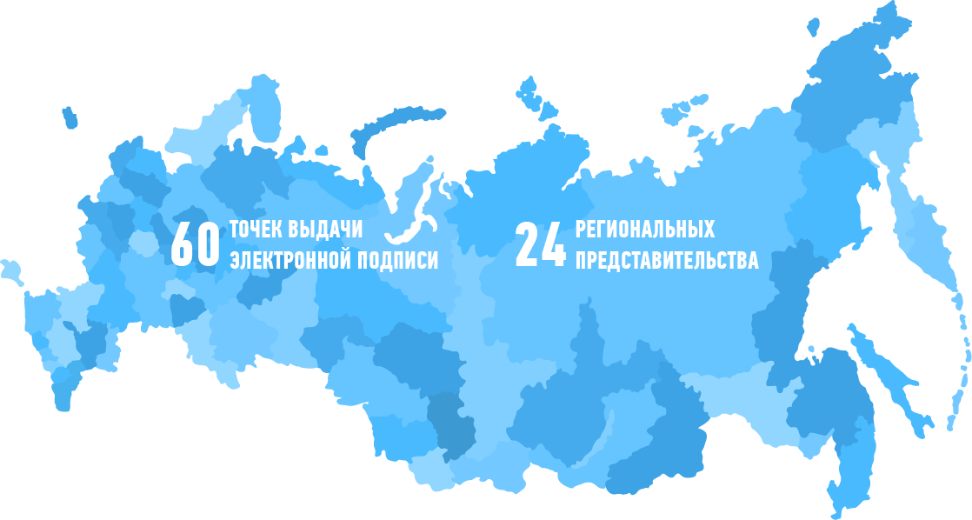
Доступность
Проведение торговых процедур для госзаказчиков (44-ФЗ);
проведение торговых процедур для субъектов 223-ФЗ;
все часовые пояса России;
35 авторизованных партнеров;
проведение торговых процедур для коммерческих заказчиков;
каждый 5-ый контракт госзаказа подписан нашей подписью.

Slide 4
Интеграция систем
Система площадки построена таким образом, что абсолютно все аккредитованные поставщики, участвующие в размещении государственного заказа, автоматически аккредитованы на коммерческой площадке.
Единая база поставщиков
Один логин и пароль на две площадки
Одна ЭП на две площадки
Общий лицевой счет
301 799 поставщиков на площадке

Slide 5
Анонимность участников
В ходе торгов предложения участников обезличены.
Предложения участника, находящегося в Реестре недобросовестных поставщиков подсвечиваются специальным знаком

Slide 6
Часть 1
Нормативно-правовая база и актуальные изменения законодательства

Slide 7
Нормативно-правовая база
Гражданский кодекс РФ
Регламентирует общие понятия процедуры закупки и обязательства по проведению конкурсных процедур.
Бюджетный кодекс РФ
Определяет виды и классификацию расходов бюджета.
КоАП РФ
Устанавливает ответственность должностных лиц заказчика за исполнение законодательства при размещении заказа.
135-ФЗ от 26.07.2006 «О защите конкуренции»
Устанавливает ответственность организатора торгов за нарушение антимонопольных требований к закупкам.

Slide 8
Нормативно-правовая база
149-ФЗ от 27.07.2006 «Об информации и информационных технологиях»
Определяет понятие электронного документа и требования к нему, а также порядок применения таких документов
63-ФЗ от 06.04.2011 «Об электронной подписи»
Определяет понятие электронного документа и его юридической значимости, а также требования к ЭП и к порядку ее получения.
44-ФЗ от 05.04.2013 «О контрактной системе»
Определяет порядок проведения закупок для государственных нужд, в том числе путем проведения электронных аукционов (ст. 59-71)

Slide 9
Аукционный перечень - изменения
Распоряжение Правительства РФ N 471-р от 21.03.2016 г.
Утвержден новый перечень товаров, работ, услуг, в случае осуществления закупок которых заказчик обязан проводить аукцион в электронной форме (электронный аукцион)
В перечень, в частности, включены продукция и услуги сельского хозяйства и охоты; рыба и прочая продукция рыболовства и рыбоводства; нефть сырая и газ природный; руды металлические; продукты пищевые; текстиль и изделия текстильные; кожа и изделия из кожи; бумага и изделия из бумаги; оборудование электрическое.
Электронный аукцион стал основным способом закупки строительных работ.
В аукционный перечень теперь включены строительные работы, за исключением работ по строительству, реконструкции, капитальному ремонту особо опасных, технически сложных и уникальных объектов капитального строительства, а также искусственных дорожных сооружений, включенных в состав автомобильных дорог федерального, регионального или межмуниципального, местного значения. Прежде заказчикам разрешалось не проводить электронный аукцион в том числе при закупке некоторых строительных работ, если начальная (максимальная) цена контракта превышала 150 млн руб. (для государственных нужд) и 50 млн руб. (для муниципальных нужд). Изменения вступили в силу с поправками, утвержденными Распоряжением Правительства РФ от 13.05.2016 N 890-р.

Slide 10
Нормативно-правовая база
Основные изменения 416-ФЗ и 519-ФЗ, вступившие в силу с 01.01.2015
Закон исключает требование об обязательном согласовании с контрольным органом возможности заключения контракта с единственным участником закупки, если электронный аукцион признан несостоявшимся.
Вводится закрытый реестр банковских гарантий для закрытых закупок.
Новые случаи заключения контрактов с единственным поставщиком (пп.40-43 ч.1 ст. 93 44-ФЗ).
В сведениях о товаре необходимо указывать страну происхождения товара (наименование производителя – не требуется).
В случае установления недостоверности информации, содержащейся в документах, представленных участником электронного аукциона, аукционная комиссия обязана отстранить такого участника от участия в электронном аукционе на любом этапе его проведения.

Slide 11
Нормативно-правовая база
Федеральный закон №216-ФЗ от 13.07.2015
После вступления в силу закона ФЗ-216 «Роскомос» (Государственная корпорация по космической деятельности) получает особый статус госзаказчика, приравненный к статусу «Росатома» (Государственная корпорация по атомной энергии).
Определены особенности публикации госзаказов, связанных с регулярными перевозками пассажиров и багажа, осуществляемыми городским наземным электрическим и автомобильным транспортом, установлены дополнительные требования к содержанию конкурсной документации открытого конкурса (ст.50).
Установлены особенности исполнения контракта на оказание услуги по предоставлению кредита (новая ст.111.2). В частности, дается право исполнителю требовать от Центрального банка РФ взыскания заложенного права заказчика.
Федеральный закон №220-ФЗ от 13.07.2015
Федеральный закон №226-ФЗ от 13.07.2015

Slide 12
Нормативно-правовая база
Федеральный закон №249-ФЗ от 13.07.2015
Закон переносит дату введения закона 44-ФЗ на территории новых субъектов РФ: города Севастополя и Республики Крым.
Федеральный закон №227-ФЗ от 13.07.2015
запрет на закупки, осуществляемые у офшорных компаний;
уточняется порядок внесения изменений в условия контрактов, касающихся улучшения их условий или изменения страны происхождения продукции;
добавлено 2 новых способа осуществления закупки у единственного поставщика (пп.44,45 ч.1 ст.93 - закупки библиотеками баз данных);
за победителем запроса котировок закрепляется обязанность предоставления вместе с подписанным контрактом выписки из ЕГРЮЛ, полученной не позднее 6 месяцев до момента размещения на официальном сайте извещения о проведении запроса котировок.

Slide 13
Нормативно-правовая база
Федеральный закон №390-ФЗ от 29.12.2015
Закон продлевает действие особых положений 2015 года на 2016 год, в т.ч.: - возможность изменения существенных условий в ходе исполнения контракта; - возможность проведения электронного аукциона без установления обеспечения исполнения контракта; - списание или отсрочка уплаты неустойки (штрафов, пеней); - реструктуризация задолженностей коммерческих банков, возникших в связи с предъявлением требований к исполнению банковских гарантий.
Установлено, что к документам, подтверждающим внесение обеспечения заявки на участие в открытом конкурсе относятся: платежное поручение, подтверждающее перечисление денежных средств или копия этого платежного поручения (отметка банка при этом не требуется) либо банковская гарантия.
Федеральный закон №469-ФЗ от 30.12.2015
Добавлен п. 46 ч. 1 ст. 93 (закупка у единственного поставщика): - осуществление закупок товаров, работ, услуг за счет финансовых средств, выделенных на оперативно-розыскную деятельность.

Slide 14
Нормативно-правовая база
Особые положения на 2016 год
Допускается изменение, по соглашению сторон, срока исполнения контракта, и (или) цены контракта, и (или) цены единицы товара, работы, услуги, и (или) количества товаров, объема работ, услуг, предусмотренных контрактами, срок исполнения которых завершается в 2016 гг. При этом заказчик в ходе исполнения контракта обеспечивает согласование с поставщиком новых условий контракта (ч.1.1 ст. 95).
Правительство РФ определило случаи и условия, при которых в 2016 г заказчик вправе не устанавливать требование обеспечения исполнения контракта (ч.2.1 ст. 96).
Заказчик предоставляет отсрочку уплаты и (или) осуществляет списание начисленных сумм неустоек (штрафов, пеней).
Заказчик вправе осуществлять реструктуризацию задолженностей коммерческих банков, возникшую в связи с предъявлением требований к исполнению банковских гарантий (ч.11 ст. 96).

Slide 15
Нормативно-правовая база
Постановление Правительства РФ N 1186 от 19 декабря 2013 г. (ред. 19.05.2015):
Установлены размеры цены контракта, заключенного на срок не менее чем 3 года для обеспечения федеральных нужд, нужд субъекта Российской Федерации и на срок не менее чем 1 год для обеспечения муниципальных нужд, при которой или при превышении которой существенные условия контракта могут быть изменены в установленном порядке, в случае если выполнение контракта по независящим от сторон контракта обстоятельствам без изменения его условий невозможно:
10 млрд. рублей - для контракта, заключенного для обеспечения федеральных нужд, за исключением контракта, включающего выполнение работ по проведению клинических исследований лекарственных препаратов для медицинского применения;
1 млрд. рублей - для контракта, заключенного для обеспечения нужд субъекта РФ;
500 млн. рублей - для контракта, заключенного для муниципальных нужд;
40 млн. рублей - для контракта, заключенного для обеспечения федеральных нужд, включающего выполнение работ по проведению клинических исследований лекарственных препаратов для медицинского применения.

Slide 16
Нормативно-правовая база
Постановление Правительства РФ N 99 от 4 февраля 2015 г. (ред. 02.07.2015):
Установлены дополнительные требования к отдельным видам товаров, работ, услуг, закупки которых осуществляются путем проведения конкурсов с ограниченным участием, двухэтапных конкурсов, закрытых конкурсов с ограниченным участием, закрытых двухэтапных конкурсов или аукционов (в т.ч. электронных – в соотв. с пояснениями совместного письма МЭР и ФАС 28.08.2015):
1. Выполнение работ по сохранению объектов культурного наследия – наличие оборудования, опыт исполнения контракта на оказание аналогичных услуг в течение 3 лет до даты подачи заявки на сумму не менее 20% от НМЦК;
2. Выполнение работ строительных, включенных в код 45 (кроме кода 45.12) с НМЦК выше 10 млн. рублей - опыт исполнения контракта на оказание аналогичных услуг в течение 3 лет, на сумму не менее 20% от НМЦК;
3. Оказание транспортных услуг, связанных с выполнением воинских морских и речных перевозок – наличие судов/транспортных средств/оборудования;
4. Оказание транспортных услуг, связанных с техническим обслуживанием ж/д подвижного состава ВС РФ - полномочия на оформление документов о возможности эксплуатации состава + опыт исполнения контракта на оказание аналогичных услуг в течение 1 года до даты подачи заявки на сумму не менее 20% от НМЦК.

Slide 17
Аудит закупок у МСП
Постановление Правительства РФ N 1255 от 21.11.2015:
Утверждено Положение о порядке проведения акционерным обществом "Федеральная корпорация по развитию малого и среднего предпринимательства" мониторинга осуществления органами исполнительной власти субъектов Российской Федерации и/или созданными ими организациями оценки соответствия и мониторинга соответствия, предусмотренных Федеральным законом "О закупках товаров, работ, услуг отдельными видами юридических лиц".
По результатам проведения мониторинга корпорацией формируется отчет о результатах проведения корпорацией мониторинга по утверждённой форме.
Указанный отчет размещается в структурированном виде в ЕИС в срок не позднее 1 марта года, следующего за отчетным.
Постановление вступает в силу с 1 июля 2016 г., ежегодные отчеты будут публиковаться с 1 марта 2017 г.

Slide 18
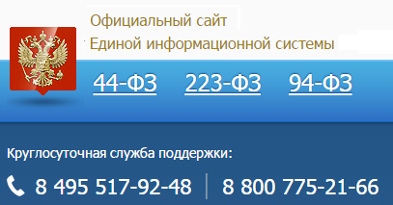
Zakupki.gov.ru
Постановление Правительства РФ №1414 от 23.12.2015:
Утверждены Правила функционирования ЕИС в сфере закупок.
Официальный сайт имеет доменное имя www.zakupki.gov.ru, доступ к которому осуществляется на безвозмездной основе.
Доступ к официальному сайту пользователям официального сайта, за исключением участников обсуждения закупок, в сети "Интернет" предоставляется без регистрации.
«
Министерство экономического развития РФ обеспечивает обслуживание участников ЕИС непрерывно и круглосуточно, за исключением случаев проведения регламентных и технологических работ.
При этом среднее время ожидания ответа на обращения пользователей по телефонам технической поддержки не должно превышать 5 минут.
»

Slide 19
Нормативно-правовая база
Постановление Правительства РФ N 1168 от 29.10.2015:
Утверждены Правила размещения в ЕИС планов закупок обеспечения государственных и муниципальных нужд, планов-графиков закупок товаров, работ, услуг для обеспечения государственных и муниципальных нужд, по ним:
Размещение в ЕИС планов закупок, планов-графиков закупок осуществляется в течение 3 рабочих дней со дня утверждения или изменения таких планов, за исключением сведений, составляющих государственную тайну
Размещение осуществляется в форме машиночитаемого электронного документа, подписанного уполномоченным должностным лицом заказчика ЭП, на русском языке (наименования иностранных юридических и физических лиц, а также товарных знаков могут быть указаны с использованием букв латинского алфавита).
Размещение осуществляется посредством информационного взаимодействия ЕИС с государственной интегрированной информационной системой управления общественными финансами «Электронный бюджет», либо путем заполнения экранных форм веб-интерфейса ЕИС или посредством взаимодействия с региональными и муниципальными информационными системами в сфере закупок.

Slide 20
Нормативно-правовая база
Постановление Правительства РФ N 1340 от 08.12.2015:
С 1 января 2016 года к отношениям, регулируемым актами Правительства РФ, в которых используется ставка рефинансирования Банка России, применяется ключевая ставка Банка России, если иное не предусмотрено федеральным законом.
Применительно к правоотношениям, регулируемым законодательством о контрактной системе, ставка рефинансирования используется при расчёте неустойки (пени) за просрочку исполнения своих обязательств поставщиком в рамках постановления Правительства РФ № 1063 от 25.11.2013 г.
Постановление Правительства РФ N 1340 от 08.12.2015:
Данные изменения законодательства влекут увеличение размера неустойки за просрочку исполнения своих обязательств для заказчика и поставщика (подрядчика, исполнителя), так как последний установленный размер ставки рефинансирования в 2015 г. составлял 8, 25 % годовых, а размер ключевой ставки по состоянию на 01.01.2016 – 11 % годовых.

Slide 21
Нормативно-правовая база
Постановление Правительства РФ N 1289 от 30.11.2015:
Установлены ограничения и условия допуска происходящих из иностранных государств лекарственных препаратов, включенных в перечень жизненно необходимых и важнейших лекарственных препаратов, для целей осуществления закупок для обеспечения государственных и муниципальных нужд.
Для осуществления закупок лекарственного препарата, являющегося предметом одного контракта (лота), заказчик отклоняет все заявки, содержащие предложения о поставке препаратов, происходящих из иностранных государств (за исключением государств - членов Евразийского экономического союза), при условии, что на участие в определении поставщика подано не менее 2 заявок, которые удовлетворяют документации о закупке и которые одновременно:
содержат предложения о поставке лекарственных препаратов, страной происхождения которых являются члены Евразийского экономического союза;
не содержат предложений о поставке лекарственных препаратов одного и того же производителя либо производителей, входящих в одну группу лиц, соответствующую признакам, предусмотренным ст. 9 Федерального закона "О защите конкуренции", при сопоставлении этих заявок.

Slide 22
Нормативно-правовая база
Ограничение допуска иностранных лекарств:
Касается лекарственных препаратов, включённых в перечень ЖНВЛП
Ограничения применяются при условии, что помимо заявки с предложением иностранных лекарственных препаратов подано не менее 2 заявок с предложениями лекарственных препаратов, произведенных в ЕАЭС, которые не содержат предложений о поставке лекарственных препаратов одного и того же производителя либо производителей, входящих в одну группу лиц.
Подтверждением страны происхождения товара является сертификат СТ-1, при этом до 31 декабря 2016 г. критерием достаточной переработки будут считаться осуществление на территории ЕАЭС первичной и (или) вторичной упаковки с обеспечением выпускающего контроля качества.
Также постановлением определено, что при заключении и исполнении контракта, предметом которого является поставка лекарственного препарата с соблюдением ограничений, предусмотренных настоящим постановлением, не допускается замена лекарственного препарата конкретного производителя или страны его происхождения, указанных в заявке.

Slide 23
Запрет закупок у турецких организаций
Постановление Правительства РФ №1457 от 29.12.2015
Установлен запрет на закупку работ и услуг организаций, находящихся под юрисдикцией Турецкой Республики, а также организациями, контролируемыми гражданами Турецкой Республики (за исключением работ/услуг, выполнение/оказание которых предусмотрено контрактами, заключенными до 01.01.2016):
«
Строительство зданий, строительство инженерных сооружений и работы строительные специализированные, коды ОКВЭД 41-43 ОК 029-2014.
Деятельность в области архитектуры и инженерно-технического проектирования; технических испытаний, исследований и анализа, код ОКВЭД 71 ОК 029-2014.
Деятельность туристических агентств и прочих организаций, предоставляющих услуги в сфере туризма, код ОКВЭД 79 ОК 029-2014.
Деятельность гостиниц и прочих мест для временного проживания, код ОКВЭД 55.1 ОК 029-2014.
Выполнение работ, оказание услуг для обеспечения государственных и муниципальных нужд.
Обработка древесины.
»

Slide 24
Ограничения на закупки ПО
Федеральный закон N 188-ФЗ от 29.06.2015
С 01.01.2016 г. устанавливается запрет на закупку для обеспечения государственных и муниципальных нужд иностранного программного обеспечения.
Данным законом предусматривается создание единого реестра российских программ для ЭВМ и БД. Цель — расширить их использование, оказать правообладателям государственную поддержку. Российским будет признаваться программное обеспечение, сведения о котором внесены в реестр.
«
Так же на заказчиков возлагается обязанность по размещению в единой информационной системе обоснования невозможности соблюдения запрета на допуск товаров, происходящих из иностранных государств, работ, услуг, соответственно выполняемых, оказываемых иностранными лицами, и ограничения допуска указанных товаров, работ, услуг для целей осуществления закупок.
»

Slide 25
Ограничения на закупки ПО
Постановление Правительства РФ №1236 от 16.11.2015
Заказчикам запрещено закупать иностранное ПО при наличии российских аналогов. Аналогия устанавливается по классификатору, утверждаемому Минсвязи РФ. Сведения о наличии российского ПО включаются в реестр.
Исключения:
а) в реестре отсутствуют сведения об отечественном ПО того же класса
б) отечественное ПО того же класса, находящееся в реестре, по технико-функциональным характеристикам не соответствует требованиям Заказчика.
Адрес сайта - reestr.minsvyaz.ru - утвержден Приказом Минсвязи РФ от 31.12.2015 № 614 «Об определении официального сайта оператора единого реестра российских программ для ЭВМ»
Классификатор программ и баз данных утвержден Приказом Минсвязи РФ от 31.12.2015 № 621 «Об утверждении классификатора», действующая редакция утверждена Приказом 134 от 01.04.2016 «О внесении изменений».
Правила применения классификатора установлены Приказом Минсвязи РФ от 31.12.2015 № 622 «Об утверждении правил применения классификатора»

Slide 26
Контрактная система: актуальные изменения лета 2016 года

Slide 27
Актуальные изменения 2016
203-ФЗ от 23 июня 2016 г.
Вступил в силу
Дополнен п. 3 ч. 2 ст. 1 44-ФЗ – из под действия Контрактной системы исключены отношения, связанные с закупкой драгметаллов и камней для пополнения фондов регионов, на территориях которых они были добыты. Ранее данное изъятие касалось только закупок драгметаллов и камней для пополнения Госфонда России.
Данная мера обусловлена тем, что система формирования указанных фондов исключает проведение конкурсных процедур. Цены на драгметаллы и камни исходят из мировых цен и их конъюнктурных колебаний на день продажи, что несовместимо с правилами ценообразования в контрактной системе.
Производители драгметаллов обязаны предлагать их для приобретения в приоритетном порядке Гохрану России и уполномоченным региональным органам власти для пополнения соответствующих фондов. Закон в предыдущей редакции не позволял реализовать эту обязанность.

Slide 28
Актуальные изменения 2016
221-ФЗ от 23 июня 2016 г.
Действует с 01.09.2016
Дополнена ст. 21.1. -
Особенности определения цены контракта, заключаемого с единственным поставщиком, подрядчиком, исполнителем, при приобретении жилых помещений, которые соответствуют условиям отнесения к жилью экономического класса, установленным уполномоченным федеральным органом исполнительной власти, и построены на земельных участках, переданных единым институтом развития в жилищной сфере в безвозмездное пользование или аренду для строительства жилья экономического класса, для комплексного освоения территории, в рамках которого предусматривается в том числе строительство жилья экономического класса, либо для строительства в минимально требуемом объеме жилья экономического класса, для комплексного освоения территории, в рамках которого предусматриваются в том числе строительство в минимально требуемом объеме жилья экономического класса и иное жилищное строительство, в соответствии с Федеральным законом от 24 июля 2008 года N 161-ФЗ "О содействии развитию жилищного строительства", устанавливаются указанным Федеральным законом.
Прежде действующий Фонд содействия развитию жилищного строительства ликвидируется.

Slide 29
Актуальные изменения 2016
266-ФЗ от 03.07.2016
Введен п.8 ч. 2. ст. 1. -
Контрактная система не применяется к отношениям, связанным с осуществлением строительного контроля в процессе строительства, реконструкции и (или) капитального ремонта объектов инфраструктуры, предназначенных для подготовки и проведения чемпионата мира по футболу FIFA 2018 года и Кубка конфедераций FIFA 2017 года, закупкой товаров, работ, услуг, связанных с изготовлением, учетом, выдачей, заменой, использованием и поддержкой (обеспечением) функционирования персонифицированных карт зрителей чемпионата мира по футболу FIFA 2018 года и Кубка конфедераций FIFA 2017 года, созданием и эксплуатацией необходимых информационных систем в соответствии с Федеральным законом от 7 июня 2013 года N 108-ФЗ "О подготовке и проведении в Российской Федерации чемпионата мира по футболу FIFA 2018 года, Кубка конфедераций FIFA 2017 года и внесении изменений в отдельные законодательные акты Российской Федерации".
Действует с 15.07.2016 по 30.07.2018

Slide 30
Актуальные изменения 2016
314-ФЗ от 3 июля 2016 г.
Вступил в силу
Введена ст. 110.1. Особенности заключения контракта, предметом которого являются создание произведения архитектуры, градостроительства или садово-паркового искусства и (или) разработка на его основе проектной документации объектов капитального строительства.
1. Контракт по такому предмету должен содержать условия, согласно которым:
Российской Федерации, субъекту Российской Федерации, муниципальному образованию, от имени которых заключен контракт, принадлежит исключительное право использовать произведение, созданное в ходе выполнения такого контракта.
Заказчик имеет право на многократное использование проектной документации объекта капитального строительства, разработанной на основе произведения, без согласия автора произведения.
2. Автор произведения архитектуры, градостроительства или садово-паркового искусства не вправе требовать от заказчика предоставление ему права заключать контракт на разработку такой проектной документации без использования конкурентных способов определения поставщиков (в будущем).

Slide 31
Актуальные изменения 2016
314-ФЗ от 3 июля 2016 г. (продолжение)
Вступил в силу
Введена ст. 110.2. Особенности заключения и исполнения контракта, предметом которого является выполнение проектных и (или) изыскательских работ, и контрактов, предметом которых являются строительство, реконструкция объектов капитального строительства.
Правительство РФ вправе установить виды и объем работ по строительству, реконструкции объектов капитального строительства, которые подрядчик обязан выполнить самостоятельно без привлечения других лиц.
В случае, если в соответствии с Градостроительным кодексом РФ проведение экспертизы является обязательным, проектная документация и (или) документ, содержащий результаты инженерных изысканий, признаются результатом выполненных работ по такому контракту при наличии положительного заключения экспертизы.
Контракт, предметом которого является строительство и (или) реконструкция, должен содержать условие о поэтапной оплате выполненных работ исходя из их объема и цены контракта. Установлены сроки (10 рабочих дней) направления заказчиком необходимых документов в органы, уполномоченные выдавать заключения на объект и разрешение на ввод его в эксплуатацию.

Slide 32
Актуальные изменения 2016
320-ФЗ от 3 июля 2016 г.
Действует с 01.01.2017
Изменен п. 34 ч. 1. ст. 93 и некоторые другие связанные с ним пункты -
Изменения устанавливают возможность осуществления закупки при заключении федеральным органом исполнительной власти контракта с иностранной организацией на лечение гражданина Российской Федерации за пределами территории Российской Федерации только у единственного поставщика (подрядчика, исполнителя) и исключают возможность определения поставщика (подрядчика, исполнителя) методом запроса предложений.

Slide 33
Профстандарты
Ст. 195.3 ТК РФ
Если законодательством РФ установлены требования к квалификации, необходимой работнику для выполнения определённой трудовой функции, профстандарты обязательны для применения работодателями.
Профстандарты «Специалист в сфере закупок», «Эксперт в сфере закупок» утверждены приказом Минтруда России от 10.09.2015 №625н, №626н.
При этом обязательными такие стандарты будут только в части требований к наличию образования в сфере закупок, которые, помимо стандартов, установлены в ч. 6 ст. 38 Закона № 44-ФЗ. Согласно данной норме закона работники контрактной службы, контрактный управляющий должны иметь высшее образование или дополнительное профессиональное образование в сфере закупок (повышение квалификации, либо профессиональная переподготовка).
Во всем остальном (например, требование к опыту работы, трудовым функциям, навыкам, знаниям) стандарты носят рекомендательный характер и могут применяться работодателями в качестве основы для определения требований к квалификации сотрудников.
Нормы вступили в силу с 1 июля 2016 года

Slide 34
Профстандарты
Постановление Правительства РФ 27.06.2016 №584
О применении профстандартов в части требований, обязательных для применения субъектами по 223-ФЗ:
Установлены особенности применения профессиональных стандартов в государственных внебюджетных фондах, государственных и муниципальных учреждениях, унитарных предприятиях, в госкорпорациях, госкомпаниях и хозяйственных обществах, более 50% процентов акций (долей) в уставном капитале которых находится в государственной или муниципальной собственности.
Указанные структуры утверждают с учетом мнения представительного органа работников планы по организации применения профстандартов. Реализацию плановых мероприятий необходимо завершить до 1 января 2020 г. Органам и организациям рекомендуется направлять предложения по актуализации профессиональных стандартов (при наличии) в Минтруд России для организации их рассмотрения в Национальном совете при Президенте РФ по профессиональным квалификациям.
Нормы вступили в силу с 1 июля 2016 года

Slide 35
Актуальные изменения 2016
104-ФЗ от 05.04.2016
Заказчики при осуществлении закупок по 44-ФЗ и 223-ФЗ обязаны при составлении описания объекта закупки использовать документы национальной системы стандартизации (ГОСТы, ТУ, СНИПы, в случае, если они установлены по данным ТРУ).
Вместе с тем, законом не исключается возможность описания объекта закупки через иные, нестандартизированные правила - к примеру, в случае необходимости закупок инновационной продукции. Если в закупочной документации не используются установленные законодательством требования, в документации должно содержаться обоснование необходимости использования иных требований, связанных с определением соответствия поставляемых ТРУ потребностям заказчика.
Внесенные изменения позволят сократить сегмент закупок товаров по завышенным ценам в связи с «уникальными характеристиками».
.
Закон вступил в силу с 1 июля 2016 года одновременно с 162-ФЗ «О стандартизации в РФ» от 29.06.2015 г.

Slide 36
Актуальные изменения 2016
Применение национальных стандартов
Заказчики, составляя документацию о закупке, должны использовать при описании требований к закупаемой продукции, товарам или услугам стандарты «ГОСТ Р» (национальный). Стандарт «ГОСТ» (межнациональный) следует использовать, если в отношении закупаемого товара нет стандарта с обозначением «ГОСТ Р», а есть только с обозначением «ГОСТ».
.
ГОСТ 530-95
250*120*65
В настоящее время на сайте Росстандарта - www.gost.ru насчитывается около 40 000 национальных стандартов.
Виды продукции, которые подлежат обязательному подтверждению соответствия — обязательной сертификации (например, цемент) или принятию их производителем декларации о соответствии (например, минеральные удобрения), поэтому при закупке такой продукции данные документы должны быть представлены поставщиком.
Закон вступил в силу с 1 июля 2016 года одновременно с 162-ФЗ «О стандартизации в РФ» от 29.06.2015 г.

Slide 37
Актуальные изменения 2016
365-ФЗ от 03 июля 2016 г.
Действует с 01.09.2016
Предусматривается особый порядок для закупок инновационной и высокотехнологичной продукции.
Предусматривается возможность заключения специального инвестиционного контракта со стороной-инвестором (российским юридическим лицом), определенным Правительством РФ в соответствии с введенными статьями
111.3 (для нужд РФ) и 111.4 (для нужд субъекта РФ).
Дополнена ч. 2. ст. 57. – предусмотрена возможность проведения двухэтапного конкурса на поставку инновационной и высокотехнологичной продукции. Введены п.47-48 ч. 1. ст. 93 – возможность заключения контрактов с единственным поставщиком (поставщиком-инвестором) в случае проведения закупок в случаях, устанавливаемых ст. 111.3 и 111.4.
Предусмотрено создание в ЕИС реестра единственных поставщиков товара, производство которого создается или модернизируется и (или) осваивается на территории Российской Федерации, определяемых Правительством РФ на основании Федерального закона от 31.12.2014 года N 488-ФЗ "О промышленной политике в Российской Федерации».

Slide 38
Актуальные изменения 2016
321-ФЗ от 03 июля 2016 г.
Действует с 01.01.2017
Унитарные предприятия теперь осуществляют закупки в соответствии с Законом о контрактной системе.
Согласно поправкам в Закон о контрактной системе в сфере закупок действие указанного закона распространено на все закупки государственных и муниципальных унитарных предприятий.
Исключение составляют закупки за счет безвозмездных и безвозвратных грантов, субсидий, предоставляемых на конкурсной основе, а также закупок, осуществляемых в качестве исполнителя по контракту в случае привлечения на основании договора других лиц для выполнения обязательств.
До 31 декабря 2016 г. унитарные предприятия должны создать контрактную службу и зарегистрироваться в ЕИС. Также они должны планировать закупки на 2017 г. и последующие годы в соответствии с требованиями закона о контрактной системе.
Ранее унитарные предприятия осуществляли закупки в соответствии с требованиями 223-ФЗ «О закупках товаров, работ, услуг отдельными видами юридических лиц»

Slide 39
Цель контрактной системы
Цель контрактной системы:
Реализация единого цикла формирования, размещения государственного заказа и исполнения государственных контрактов
Задачи контрактной системы:
Выполнение публичных обязательств государства, адекватное его потребностям
Повышение качества поставляемых товаров, работ и услуг
Эффективное использование ресурсов
Надежное управление технологическими и экономическими рисками
Существенное снижение коррупции в государственном секторе

Slide 40
Основы контрактной системы
Принципы Контрактной системы
Принцип обеспечения конкуренции
Принцип стимулирования инноваций
Принципы открытости и прозрачности
Принцип профессионализма заказчика
Принцип ответственности за результативность
Принцип единства контрактной системы

Slide 41
Основы контрактной системы
Цикл закупочных процедур
Извещение и ЗД
Проведение закупки
Анализ эффективности закупки
Планирование закупки
План и план-график
Контракт

Slide 42
Основы контрактной системы
Планирование закупки
Осуществление закупки
Анализ эффективности закупки
Обоснование потребностей заказчика
Формирование планов и план-графиков (на год + на период действия бюджета);
Определение сроков и форм процедур, начальных цен контрактов
Подготовка Извещения и ЗД
Подготовка разъяснений по запросу поставщиков
Проведение процедур (рассмотрение заявок)
Проверка поставщика
Заключение контракта
Контроль за исполнением контракта
Размещение информации об исполнении контракта
Анализ эффективности закупки
Внесение изменений в планы закупок

Slide 43
Часть 2
Контрактная система: организация закупок

Slide 44
Организация закупок
Применение положений 44-ФЗ при закупках отдельных видов юр. лиц:
Бюджетные учреждения | Действуют в полном объеме в рамках законодательства о КС. Исключение: предоставлено право осуществлять в соответствии с требованиями 223-ФЗ закупки: - за счет средств от приносящей доход деятельности; за счет грантов; - при привлечении БУ- исполнителем по контракту иных лиц.
Автономные учреждения, ГУП (МУП) | При предоставлении средств из бюджетов бюджетной системы РФ на осуществление капитальных вложений в объекты государственной, муниципальной собственности.
Иные ЮЛ – получатели бюджетных инвестиций (не являющиеся АУ, ГУП, МУП) | При предоставлении бюджетных инвестиций юридическому лицу, в случае реализации инвестиционных проектов по строительству, реконструкции и техническому перевооружению объектов капитального строительства в случаях и в пределах, которые определены в рамках договоров об участии РФ, субъекта РФ или муниципального образования в собственности субъекта инвестиций.
Обязанность ГУП и МУП проводить закупки по 44-ФЗ при предоставлении бюджетных инвестиций - с 01.01.2017

Slide 45
Исключения
44-ФЗ не применяется:
при оказании услуг международными финансовыми организациями, созданными в соответствии с международными договорами;
при закупке товаров, работ, услуг для обеспечения безопасности лиц, подлежащих государственной защите;
при закупке драгоценных металлов и драгоценных камней для пополнения Государственного фонда драгоценных металлов и драгоценных камней РФ;
при назначении адвоката органом дознания, органом предварительного следствия, судом для участия в качестве защитника в уголовном судопроизводстве;
при привлечении адвоката к оказанию гражданам юридической помощи бесплатно в соответствии с N 324-ФЗ "О бесплатной юридической помощи в РФ".
участковые, территориальные, окружные избирательные комиссии муниципальных образований (кроме столиц субъектов)
Закупка драгоценных камней и драгоценных металлов в ГОХРАН РОССИИ
Назначение адвоката органом дознания, предварительного следствия, судом в соответствии с УК РФ или ГПК РФ
Привлечение адвоката к оказанию юридической помощи бесплатно

Slide 46
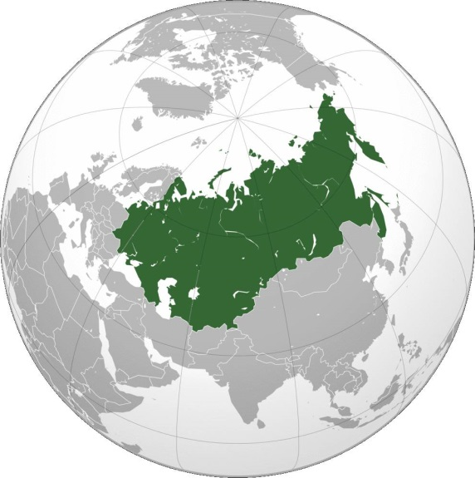
Национальный режим
Национальный режим закупок:
Равные условия для товаров иностранного и российского происхождения;
Введение ограничений только в целях защиты основ конституционного строя, обеспечения обороны страны и безопасности государства, защиты внутреннего рынка Российской Федерации и т.п.;
Установление национального режима устанавливается специальным постановлением Правительства РФ;
Национальный режим распространяется на Республики Беларусь и Казахстан (с 2014 г.).
Национальный режим применяется в случаях и на условиях, предусмотренных международными договорами Российской Федерации

Slide 47
Преференции
Приказ Минэкономразвития «Об условиях допуска товаров, происходящих из иностранных государств, для целей размещения заказов на поставки товаров для нужд заказчиков»: участникам, заявки которых содержат предложения о поставке товаров РФ и (или) белорусского происхождения, предоставляются преференции в отношении цены ГК в размере до 15 %.
«
В случае, если победителем аукциона представлена заявка, которая содержит предложение о поставке товаров, происходящих из иностранных государств, за исключением товаров, происходящих из Республики Беларусь, ГК с таким победителем заключаются по цене, предложенной участником аукциона, сниженной на 15% от предложенной цены ГК.
»
Указанные преференции действовали до 31 декабря 2014 г., в настоящее время действие приказа продлено

Slide 48
Применение преференций
При установленных преференциях, с победителем заключается контракт, по цене, сниженной на 15% (Bh = H * 0,85)
Преференции не применяются если:
а) в рамках одного конкурса (лота) или аукциона (лота) поставка товаров, только часть из которых включена в перечень товаров, определенный приказом;
б) конкурс или аукцион признан несостоявшимся;
в) в заявках на участие в конкурсе или аукционе не содержится предложений о поставке товаров российского и (или) белорусского/казахстанского происхождения;
г) в заявках на участие в конкурсе или аукционе не содержится предложений о поставке товаров иностранного происхождения;
д) победителем торгов в заявке предлагаются к поставке товары российского (белорусского, казахстанского) и иностранного происхождения, при этом стоимость товаров российского (белорусского, казахстанского) происхождения более 50% стоимости всех предложенных таким участником товаров.

Slide 49
СМП
Поддержка малого бизнеса
Государственные заказчики обязаны проводить закупки у предприятий малого бизнеса и социально ориентированных НКО в размере не менее 15% совокупного годового объема закупок, максимальная цена не может превышать 20 млн. рублей
В случае проведения закупки для СМП и СО НКО в контракт включается обязательное условие об оплате заказчиком поставленных товаров, выполненных
работ, оказанных услуг (отдельных этапов) в срок не более 30 дней с
даты подписания документов о приемке (ч. 8 ст. 30).
Принадлежность к СМП – декларируется в заявке (п.1 ч.2 ст. 51, п. 7 ч. 5 ст. 66, п. 5 ч.3 ст.73)
В случае признания процедуры несостоявшейся, количество ТРУ, не учитываются в совокупном годовом объеме закупок
Принадлежность к СМП: 209-ФЗ от 24.07.2007: выручка < 800 млн.руб., работников < 100 ч.

Slide 50
ЕИС
Единая информационная система (ЕИС) обеспечивает формирование, обработку, хранение информации, а также ее предоставление с использованием официального сайта. Функции официального сайта ЕИС выполняет сайт zakupki.gov.ru
ЕИС позволяет обеспечить:
Формирование, обработку, хранение и предоставление данных участникам контрактной системы;
Контроль информации о закупках;
Использование усиленной электронной подписи;
Получение информации о закупке в режиме реального времени;
Предоставление информации с помощью официального сайта.

Slide 51
ЕИС
Единая информационная система содержит:
Планы закупок (с 01.01.2017)
Реестр жалоб, плановых и внеплановых проверок, их результатов
Информация о закупках, об исполнении контрактов
Реестр контрактов, заключенных заказчиками
Информация о реализации планов закупок и планов-графиков (с 01.01.2017)
Информация об условиях, о запретах и об ограничениях допуска товаров
Перечень международных финансовых организаций
Реестр недобросовестных поставщиков
Библиотека типовых контрактов, типовых условий контрактов
Реестры банковских гарантий
Результаты мониторинга закупок, аудита, а также контроля в сфере закупок
Отчеты заказчиков
Каталоги ТРУ для обеспечения государственных и муниципальных нужд
Соответствующие нормативные правовые акты
Информация о складывающихся на товарных рынках ценах товаров, работ, услуг
Планы-графики (с 01.01.2017)

Slide 52
Идентификационный код
Идентификационный код закупки – это 36-значный цифровой код закупки, который формируется на основе кодов бюджетной классификации, общероссийских классификаторов для обеспечения государственных и муниципальных нужд.
Порядок формирования кода утвержден Приказом МЭР №422 от 29.06.2015.
123456789012345678901234567890123456
Год
Идентификационный код заказчика
№ закупки по плану
Код ОКВЭД
Указывается в следующих документах (с 2016 г.):
Плане закупок;
Плане-графике;
Извещении об осуществлении закупки;
Приглашении принять участие в определении поставщика;
Документации о закупке;
В контракте;
В иных документах.

Slide 53
СГОЗ

Slide 54
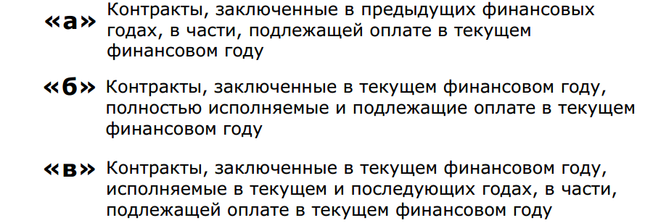
Расчет СГОЗ
Расчет СГОЗ

Slide 55
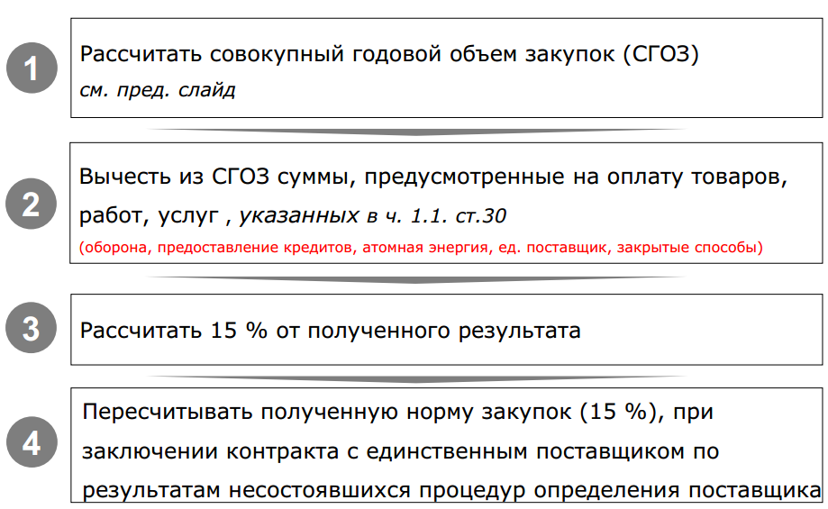
Расчет нормы закупок
Расчет нормы закупок у СМП и СО НКО

Slide 56
Организация закупок
Расчет фактического объема закупок, осуществленных у СМП и СО НКО

Slide 57
Планирование
Планирование закупок осуществляется с помощью:
Планов закупок (составляется на срок действия бюджета);
Планов-графиков (составляется на 1 год).
В планах закупок необходимо будет обосновывать, каким именно образом объект закупки послужит достижению указанных целей. В планах-графиках будет обосновываться НМЦК и способ определения поставщика.
Требования о включении в ЕИС планов закупок, планов-графиков вступают в силу с 01.01.2017 года.
Особенности планирования закупок в рамках государственного оборонного заказа устанавливаются Федеральным законом от 29 декабря 2012 года N 275-ФЗ "О государственном оборонном заказе".

Slide 58
Планирование
Планирование (для федеральных заказчиков)
Постановление Правительства РФ от 05.06.2015 № 552 – план закупок (форма + правила)
Планирование (для муниципальных заказчиков)
Постановление Правительства РФ от 21.11.2013 № 1043 – общие требования плана закупок (форма + правила)
Обоснование закупок (для всех заказчиков)
приложение к плану закупок и плану-графику
Постановление Правительства РФ от 05.06.2015 № 555: - Правила обоснования; - Форма обоснования для плана закупок; - Форма обоснования для плана-графика.
Постановление Правительства РФ от 05.06.2015 № 553 – план-график (форма + правила)
Постановление Правительства РФ от 05.06.2015 № 554 – общие требования к плану-графику (форма + правила)
Порядок ведения плана закупок и плана-графика утверждается местной администрацией

Slide 59
Планирование
При планировании закупок товаров, работ, услуг на переходный период 2015-2016 гг. необходимо руководствоваться совместными приказами Минэкономразвития России и Федерального казначейства — приказ N 761/20н от 27.12.2011 (ред. от 10.06.2013), приказ N 182/7н от 31.03.2015 (ред. от 03.11.2015).
1. Размещение плана-графика на 2016 год в ЕИС производится только в структурированном виде с помощью средств, предусмотренных программно-аппаратным комплексом данной информационной системы (за исключением планов-графиков ФОИВ, федеральных КУ).
2. Формирование и размещение на официальном сайте ЕИС планов-графиков ФОИВ, федеральных государственных органов, федеральных КУ на 2016 год осуществляется посредством информационного взаимодействия официального сайта с государственной интегрированной информационной системой управления общественными финансами «Электронный бюджет».
3. При составлении и исполнении бюджетов, начиная с бюджетов на 2016 год, КОСГУ не применяется (п. 7 ст. 4 311-ФЗ от 22.10.2014 г. №). В планах-графиках на 2016 год КБК указываются не полностью, а только в части кода вида расходов (КВР), детализированного до уровня подгруппы и элемента КВР (15-17 разряды КБК).

Slide 60
Планирование
План закупок включает в себя:
Идентификационный код закупки;
Цель осуществления закупки;
Наименование объекта и его описание, а также объем закупаемых ТРУ;
Объем финансового обеспечения для осуществления закупки;
Сроки (периодичность) осуществления планируемых закупок;
Обоснование закупки;
Информация о закупках ТРУ, которые способны выполнить только поставщики, имеющие необходимый уровень квалификации, а также предназначенных для проведения научных исследований, экспериментов, изысканий, проектных работ;
Информация об обязательном общественном обсуждении закупки

Slide 61
Планирование
Формирование плана закупок:
План закупок формируется при планировании бюджета / плана финансово-хозяйственной деятельности и утверждается в течение 10 рабочих дней после утверждения бюджета / плана финансово-хозяйственной деятельности.
Утвержденный план закупок подлежит размещению в ЕИС в течение 3 рабочих дней со дня утверждения или изменения такого плана, за исключением сведений, составляющих государственную тайну.
Планы закупок подлежат изменению в случае изменений объема получаемых бюджетных средств, реализации законов, решений, поручений, указаний Президента/Правительства, принятых после утверждения планов закупки; по итогам общественного обсуждения, для использования экономии, полученной при осуществлении закупки.
Заказчики также вправе размещать планы закупок на своих сайтах в информационно-телекоммуникационной сети "Интернет", а также опубликовывать в любых печатных изданиях.

Slide 62
Планирование
План-график закупок включает в себя:
Идентификационный код закупки;
Наименование и описание объекта закупки, количество ТРУ, планируемые сроки, периодичность, НМЦК, обоснование закупки, размер аванса (если предусмотрена выплата аванса), этапы оплаты;
Дополнительные требования к участникам закупки (при наличии таких требований) и обоснование таких требований;
Способ определения поставщика и обоснование выбора этого способа;
Дата начала закупки;
Информация о размере обеспечения заявки и исполнения контракта;
Информация о применении критерия стоимости жизненного цикла;
Информация о банковском сопровождении контракта

Slide 63
Планирование
Формирование плана-графика закупок:
План-график разрабатывается ежегодно на 1 год и утверждается заказчиком в течение десяти рабочих дней после получения им объема прав в денежном выражении на принятие и (или) исполнение обязательств или утверждения плана финансово-хозяйственной деятельности в соответствии с законодательством Российской Федерации.
Заказчики осуществляют закупки в соответствии с информацией, включенной в планы-графики. Закупки, не предусмотренные планами-графиками, не могут быть осуществлены.
Внесение изменений в план-график по каждому объекту закупки может осуществляться не позднее чем за 10 календарных дней до дня размещения в ЕИС извещения об осуществлении закупки или направления приглашения принять участие в определении поставщика закрытым способом.
Утвержденный заказчиком план-график и внесенные в него изменения подлежат размещению в ЕИС в течение 3 рабочих дней с даты утверждения или изменения плана-графика, за исключением сведений, составляющих государственную тайну.

Slide 64
Планирование
Изменения в План-график:
План-график подлежит изменению заказчиком в случае внесения изменения в план закупок, а также в следующих случаях:
увеличение или уменьшение НМЦК, цены контракта, заключаемого с единственным поставщиком (подрядчиком, исполнителем);
изменение до начала закупки срока исполнения контракта, порядка оплаты или размера аванса;
изменение даты начала закупки и (или) способа определения поставщика, отмена заказчиком закупки, предусмотренной планом-графиком;
реализация решения, принятого заказчиком по итогам проведенного в соответствии со ст.20 44-ФЗ обязательного общественного обсуждения закупок и не требующего внесения изменения в план закупок;
в иных случаях в соответствии с Постановлениями Правительства РФ и высших исполнительных ОВ субъектов РФ.

Slide 65
Планирование
Содержание плана-графика на 2015 - 2016 годы
Пп | Наименование | Содержание
1 | КБК | КБК части кода вида расходов (КВР), детализированного до уровня подгруппы и элемента КВР
2 | ОКВЭД | ОКВЭД 2(ХХ.ХХ.ХХ), соответствующий ОКПД
3 | ОКДП | ОКПД 2 (ХХ.ХХ.ХХ)
4 | № заказа | Порядковый номер закупки (последовательно с начала года в соответствии со сквозной нумерацией, начинающейся с единицы)
5 | Наименование предмета контракта | Наименование ТРУ (отдельно по каждому лоту)
6 | Минимально необходимые требования … | Минимально необходимые требования, связанные с определением соответствия продукции потребностям заказчика МНН лекарства запреты, ограничения допуска иностранных ТРУ преимущества, предоставляемые участникам дополнительные требования к участникам обязательное общественное обсуждение

Slide 66
Планирование
Содержание плана-графика на 2015 - 2016 годы
Пп | Наименование | Содержание
7 | Ед. измерения | по ОКЕИ (если объект закупки может быть количественно измерен)
8 | Количество (объем) | если объект закупки может быть количественно измерен если период осуществления закупки товаров > 1 года, через символ "/" также указывается количество товара, планируемого к поставке в текущем году
9 | Ориентировочная НМЦК | НМЦК по ст. 22 Закона № 44-ФЗ в тыс. руб. если период осуществления закупки товаров > 1 года, через символ "/" также указывается размер выплат в текущем году + распределение КБК в текущем году Если в специальных случаях (п. 2 ст. 42) невозможно определить объем работ (услуг), указывается цена запасных частей или каждой запасной части к технике, оборудованию, цена единицы работы или услуги, а также через символ "/" максимальный размер оплаты по контракту

Slide 67
Планирование
Содержание плана-графика на 2015 - 2016 годы
Пп | Наименование | Содержание
10 | Условия фин. обеспечения | через символ "/" размер обеспечения заявки (в тыс. рублей), размер обеспечения исполнения контракта (в тыс. рублей) и размер аванса (в процентах)
11 | Срок размещения заказа (месяц, год) | планируемый срок размещения извещения или заключения контракта
12 | Срок исполнения контракта (месяц, год) | если контрактом предусмотрены поэтапное исполнение контракта и его оплата, указываются сроки исполнения отдельных этапов, если периодичная поставка товаров, выполнение работ, оказание услуг - периодичность
13 | Способ размещения заказа | способ определения поставщика
14 | Обоснование внесения изменений | основание для принятия соответствующего решения

Slide 68
Планирование
Содержание плана-графика на 2015 - 2016 годы
После пообъектного перечня закупок указывается информация:
по запросам предложений по п. 7 ч. 2 ст. 83 (лекарства) - в столбцах 1, 5, 9, 13 одной строкой в размере годового объема денежных средств
по закупкам по пп. 4, 5, 23, 26, 33, 42 ч. 1 ст. 93 (по каждому пункту отдельно, по п. 33 - отдельно преподавательские услуги и услуги гида) - в столбцах 1, 9 и 13 по каждому КБК в размере годового объема денежных средств
Итоговая информация о совокупных годовых объемах закупок (тыс. рублей):
у единственного поставщика по п. 4 ч. 1 ст. 93
у единственного поставщика по п. 5 ч. 1 ст. 93
у СМП, СОНКО
осуществляемых путем проведения запроса котировок
всего планируемых в текущем году. Через символ "/" указывается также СГОЗ по п.16 ст. 3 Закона № 44-ФЗ

Slide 69
Обоснование закупок
При формировании плана закупок обоснованию подлежат объект закупки, исходя из необходимости реализации конкретной цели осуществления закупки, установленных требований к закупаемому заказчиком товару, работе, услуге (в том числе предельной цены товара, работы, услуги) и (или) нормативных затрат на обеспечение функций заказчика.
При формировании плана-графика обоснованию подлежат: 1) начальная (максимальная) цена контракта; 2) способ определения поставщика (подрядчика, исполнителя), 3) дополнительные требования к участникам закупки.
Обоснование формируется в виде приложения к плану и плану-графику (форма, предусмотрена ПП РФ № 555)
Нормы об обосновании закупок вступили в силу с 1 января 2016 г.

Slide 70
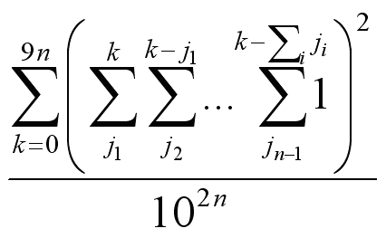
Обоснование закупок

Slide 71
Нормирование закупок
Вводится понятие «Нормирования в сфере закупок товаров, работ, услуг, для обеспечения государственных и муниципальных нужд» -
требования к количеству, качеству, потребительским свойствам и иным характеристикам товаров, работ, услуг, позволяющие обеспечить государственные и муниципальные нужды, но не приводящие к закупкам товаров, работ, услуг, которые имеют избыточные потребительские свойства или являются предметами роскоши в соответствии с законодательством РФ.
Правительство РФ приняло Постановления №476 от 18.05.2015 и №479 от 19.05.2015 - данные документы устанавливают как общие требования к порядку разработки и принятия актов о нормировании закупок, так и соответствующие требования в сфере закупок для обеспечения федеральных нужд.

Slide 72
Нормирование закупок
Нормативные затраты
Сумма расходов для обеспечения функций
Требования к товарам, работам, услугам, в т.ч. предельные цены
Для обоснования закупок при планировании
Для формирования бюджета (объема бюджетных ассигнований)
Для формирования технического задания
Для обоснования НМЦК
Исключает закупку товаров, работ, услуг с избыточными свойствами, предметов роскоши
Распространяется на: - государственные органы; - муниципальные органы; - внебюджетные фонды; - казенные учреждения
Распространяется на всех заказчиков, включая бюджетные учреждения
Нормирование применяется по подведомственности.
Формировать нормативы должен каждый ГРБС

Slide 73
Нормирование закупок
Основные требования по нормированию установлены следующими Постановлениях Правительства РФ:
ПП РФ от 13.10.2014 № 1047 (вступил в силу с 01.01.2015 г.)
Общие требования к определению нормативных затрат
- виды нормативных затрат, требования к расчету на основе формул (нормативы МТО, сроки эксплуатации, численность работников, остатки ОС, норматив цены).
ПП РФ от 18.05.2015 № 476 (с 01.01.2016 г.) Общие требования к актам о нормировании - формы актов, порядок принятия, требования к актам об определении нормативных затрат и требований к товарам, работам, услугам.
ПП РФ от 02.09.2015 № 926 (с 01.01.2016 г.) Общие правила определения требований к товарам, работам услугам (в том числе предельных цен товаров, работ, услуг) - вид продукции по 6-значному коду, обязательный перечень и его форма, порядок формирования ведомственного перечня.

Slide 74
Нормирование закупок
Требования к порядку разработки и принятия правовых актов о нормировании в сфере закупок, содержанию указанных актов и обеспечению их исполнения устанавливают:
требования к правилам определения нормативных затрат и требований к ТРУ;
требования к актам ГРБС;
требования к правовой форме, порядку согласования указанных актов, срокам утверждения и размещения в единой информационной системе в сфере закупок;
случаи внесения изменений;
требование об обязательном обсуждении указанных актов в целях осуществления общественного контроля, а также порядок такого обсуждения;
порядок рассмотрения проектов актов о требованиях к ТРУ на заседаниях общественных советов.

Slide 75
Нормирование закупок
Правила определения нормативных затрат должны содержать:
а) классификацию затрат, связанных с закупкой товаров, работ, услуг;
б) условия определения порядка расчета затрат на обеспечение функций государственных органов, органов управления государственными внебюджетными фондами, муниципальных органов (включая соответственно территориальные органы и подведомственные казенные учреждения);
в) порядок определения показателя численности основных работников указанных органов и учреждений, применяемого при необходимости для расчета нормативных затрат.
Правовые акты федеральных государственных органов, органов управления государственными внебюджетными фондами РФ, утверждающие нормативные затраты, должны определять:
а) порядок расчета нормативных затрат, для которых правилами определения нормативных затрат не установлен порядок расчета;
б) нормативы количества и (или) цены товаров, работ, услуг, в том числе сгруппированные по должностям работников и (или) категориям должностей работников.
Могут разрабатываться для всех, группироваться по территориальному признаку, устанавливаться отдельно для казенных учреждений

Slide 76
Нормирование закупок
Правила определения требований к ТРУ должны содержать:
а) обязательный перечень отдельных ТРУ, их потребительские свойства и иные характеристики (в том числе предельные цены) и (или) обязанность заказчиков устанавливать значения указанных свойств и характеристик;
б) порядок формирования и ведения ведомственного перечня, а также его примерную форму;
в) порядок применения обязательных критериев отбора отдельных видов товаров, работ, услуг, значения этих критериев, а также дополнительные критерии, не определенные, не приводящие к сужению ведомственного перечня, и порядок их применения.
Правовые акты федеральных государственных органов, органов управления государственными внебюджетными фондами РФ, утверждающие требования к отдельным видам ТРУ, должны содержать следующие сведения:
а) наименования заказчиков (подразделений заказчиков), в отношении которых устанавливаются требования к отдельным видам товаров, работ, услуг (в том числе предельные цены ТРУ);
б) перечень отдельных видов ТРУ с указанием характеристик и их значений.

Slide 77
Банковское сопровождение
Банковское сопровождение контрактов - это открытие счета в банке по сопровождению контракта, на котором отображаются все расчеты в ходе исполнения данного контракта.
Порядок осуществления банковского сопровождения установлен Постановлением Правительства РФ № 963 от 20.09.2014 «Об осуществлении банковского сопровождения контрактов»
В постановление определены случаи установления банковского сопровождения – при заключении контракта по НМЦК (либо закупки у ед. поставщика), превышающей 10 млрд. рублей (за исключением нужд обороны и проведении закупок организаций-субъектов 223-ФЗ).
Рекомендовано дополнительно определить ВОИВ субъектов РФ и органам МСУ суммы в размере: не менее 1 млрд. рублей (для субъекта РФ), не менее 200 млн. рублей (для муниципального образования) - условие о банковском сопровождении контракта, заключающееся в проведении банком, привлеченным поставщиком или заказчиком, мониторинга расчетов в рамках исполнения контракта.

Slide 78
Общественное обсуждение
Общественное обсуждение должно начинаться с даты размещения планов закупок в ЕИС, а заканчиваться не позднее чем за 5 дней до даты окончания срока подачи заявок на участие в конкурсе или аукционе либо не позднее чем за 2 дня до даты окончания срока подачи заявок на участие в запросе котировок (вступает в силу с 01.01.2017). Обсуждение проходит в два этапа, на сайте ЕИС в соответствующем разделе, также предусмотрено проведение очного обсуждения.
В 2016 г. общественному обсуждению подлежат закупки, НМЦК которых превышает 1 млрд рублей.
Общественное обсуждение не проводится в случаях:
Закрытых закупок
Закупок в рамках гособоронзаказа
Закупок у единственного поставщика
Предусмотрено право общественных объединений обращаться в надзорные, контрольные, правоохранительные, судебные органы с жалобами на заказчика.

Slide 79
НМЦК
Определение начальной (максимальной) цены контракта
Метод сопоставимых рыночных цен
Цена контракта устанавливается на основании информации о рыночных ценах идентичных ТРУ
Нормативный метод
Проводится в случае если для закупаемых ТРУ предусмотрены правила нормирования и установлены нормативные затраты
В обязательном порядке применяется заказчиком, если цена контракта определяется в соответствии с установленным тарифом (ценой) товара (работы, услуги)
Применяется в случае невозможности применения иных методов, состоит в определении цены как суммы затрат и обычной для сферы деятельности прибыли
Тарифный метод
Проектно-сметный метод
В обязательном порядке применяется при строительстве, реконструкции, капремонте, по усмотрению заказчика – при текущем ремонте (ч.9.1. ст. 22; иначе - МСРЦ)
Затратный метод
79

Slide 80
НМЦК
Определение начальной (максимальной) цены контракта (ч.18 ст.22)
К общедоступной информации о ценах ТРУ, которая может быть использована для целей определения НМЦК относятся:
информация о ценах ТРУ, содержащаяся в контрактах, которые исполнены и по которым не взыскивались неустойки (штрафы, пени);
информация о ценах ТРУ, содержащаяся в рекламе, каталогах, описаниях товаров и в других предложениях, обращенных к неопределенному кругу лиц и признаваемых публичными офертами;
информация о котировках на российских биржах и иностранных биржах;
информация о котировках на электронных площадках;
данные государственной статистической отчетности о ценах ТРУ;
информация о ценах ТРУ, содержащаяся в официальных источниках информации государственных органов;
информация о рыночной стоимости объектов оценки, определенной в соответствии с законодательством;
информация информационно-ценовых агентств, общедоступные результаты изучения рынка, а также результаты изучения рынка, при условии раскрытия методологии расчета цен, иные источники информации.

Slide 81
Особенности закупок лекарственных средств
Постановлением Правительства РФ от 17.10.2013 г. N 929 установлено предельное значение НМЦК (цены лота), при превышении которого не могут быть предметом одного контракта (одного лота) лекарственные средства с различными международными непатентованными наименованиями или при отсутствии таких наименований с химическими, группировочными наименованиями, в размере:
1 млн. рублей - для заказчиков, у которых объем денежных средств, направленных на закупку лекарственных средств в предшествующем году, составил менее 500 млн. руб.;
2,5 млн. рублей - для заказчиков, у которых объем денежных средств, составил от 500 млн. рублей до 5 млрд. рублей;
5 млн. рублей - для заказчиков, у которых объем денежных средств, составил более 5 млрд. рублей.
Предельное значение НМЦК в размере 1 тыс. рублей, если предметом одного контракта является поставка
лекарственного средства с отсутствующими зарегистрированными аналогами, наркотического; психотропного, радиофармацевтического лекарственного средства.

Slide 82
Контракты жизненного цикла
Постановлением Правительства РФ от 28.11.2013 г. N1087 установлены следующие случаи заключения контрактов жизненного цикла (с доп., внесенными Постановлением Правительства 29.12.2015 N 1480):
выполнение работ по проектированию и строительству дорог, дорожных сооружений;
выполнение работ по проектированию и строительству морских и речных портов;
выполнение работ по проектированию и строительству аэродромов;
выполнение работ по проектированию и строительству объектов системы ЖКХ, в том числе объектов водо-, тепло-, газо- и энергоснабжения, водоотведения, ТБО.
выполнение работ по проектированию и строительству объектов инфраструктуры метрополитена, внеуличного транспорта и наземного электрического транспорта;
выполнение работ по проектированию и строительству объектов инфраструктуры железнодорожного транспорта общего пользования;
проектирование и строительство уникальных объектов кап. строительства;
закупка железнодорожного подвижного состава, транспортных средств метрополитена;
закупка воздушных судов, морских и речных судов;
выполнение работ по проектированию и строительству в сфере здравоохранения;
выполнение работ по проектированию и строительству жилья для военнослужащих;
выполнение работ по проектированию и строительству объектов соц. обслуживания;
выполнение работ по проектированию и строительству объектов в сфере культуры;
выполнение работ по проектированию и строительству объектов культурного наследия.

Slide 83
Кадровые изменения
Контрактная служба
Контрактный управляющий
Если совокупный объем закупок не превышает 100 млн. руб. и отсутствует контрактная служба
Лицо, ответственное за осуществление закупки или нескольких закупок, включая исполнение каждого контракта
Совокупный объем закупок (в соответствии с планом-графиком) превышает 100 миллионов рублей
Создание специального структурного подразделения не является обязательным
Работники контрактной службы, контрактный управляющий должны иметь высшее образование или доп. проф. образование в сфере закупок.

Slide 84
Кадровые изменения
Контрактная служба, контрактный управляющий:
Разрабатывают план, план-график закупок, вносят в них изменения;
Подготавливают и размещают в ЕИС извещения, документацию о закупках и проекты контрактов, подготавливают и направляют приглашения на закрытые закупки;
Обеспечивают осуществление закупок, в том числе заключение контрактов;
Участвуют в рассмотрении дел об обжаловании результатов определения поставщиков и осуществляют подготовку материалов для претензионной работы;
Организуют консультации с поставщиками и участвуют в них, в случае необходимости, на стадии планирования закупок для определения состояния конкурентной среды;
Осуществляют иные полномочия, предусмотренные 44-ФЗ.

Slide 85
Кадровые изменения
Закупочная комиссия
Заказчики включают в состав комиссии преимущественно лиц, прошедших профессиональную переподготовку или повышение квалификации в сфере закупок, а также лиц, обладающих специальными знаниями, относящимися к объекту закупки.
Членами закупочной комиссии не могут быть:
Эксперты, привлеченные к проведению экспертной оценки;
Физические лица, лично заинтересованные в результатах определения поставщиков, в том числе физические лица, подавшие заявки на участие или состоящие в штате организаций, подавших данные заявки;
Физические лица, на которых способны оказать влияние участники закупки (акционеры, кредиторы участников закупки);
Физические лица, состоящие в браке с руководителем участника закупки, либо являющиеся близкими родственниками, а также должностные лица контрольного органа в сфере закупок.

Slide 86
Уполномоченные органы
Уполномоченные органы
В целях централизации закупок в соответствии с законодательством могут быть созданы: государственный орган, муниципальный орган, казенное учреждение, уполномоченные на определение поставщиков для заказчиков, или полномочия по определению поставщика могут быть возложены на уполномоченные органы из числа существующих.
Полномочия, которые могут быть переданы от заказчика: планирование и осуществление закупок, включая определение поставщиков, заключение контрактов, их исполнение, в том числе с возможностью приемки поставленных ТРУ. Не допускается возлагать на такие уполномоченные органы полномочия на обоснование закупок, определение условий контракта, в том числе на определение НМЦК, и подписание контракта.
Федеральный орган исполнительной власти, орган исполнительной власти субъекта РФ, орган местного самоуправления обязаны принять решение об осуществлении полномочий заказчика данными органами с 1 января 2016 года

Slide 87
Совместные закупки
При наличии у нескольких заказчиков потребности в одних и тех же ТРУ такие заказчики вправе проводить совместные конкурсы или аукционы.
Для проведения совместного конкурса или аукциона заказчики заключают между собой соглашение о проведении совместного конкурса или аукциона для утверждения конкурсной документации или документации об аукционе.
После подписания соглашения заказчики выбирают и вносят в план-график сведения о наименовании организатора совместного конкурса или аукциона.
Организатор совместной закупки утверждает состав комиссии по осуществлению закупок, в которую включаются представители сторон соглашения пропорционально объему закупок, осуществляемых каждым заказчиком, в общем объеме закупок, если иное не предусмотрено соглашением.
Контракт с победителем совместного конкурса или аукциона заключается каждым заказчиком самостоятельно

Slide 88
Обеспечение закупок
Обеспечение заявок при проведении конкурсов и аукционов:
Требуется всегда;
Требования к обеспечению заявок устанавливаются заказчиком;
Если электронный аукцион - только внесение денежных средств;
При проведении конкурса или закрытого аукциона есть выбор между внесением денежных средств или предоставлением банковской гарантии;
от 0,5% до 5% НМЦК;
Если при проведении аукционов НМЦК не превышает 3 млн. руб., то 1% НМЦК;
Если участником закупки является учреждение или предприятие уголовно-исполнительной системы, организация инвалидов, СМП либо социально ориентированная некоммерческая организация, размер обеспечения заявки не может превышать 2% НМЦК
Условия невозврата: уклонение/отказ от заключения контракта; не предоставление обеспечения; изменение/отзыв заявки после окончания срока

Slide 89
Оплата услуг оператора ЭТП
Денежные средства, внесенные в качестве обеспечения заявок, при проведении электронных аукционов перечисляются на счет оператора электронной площадки.
Оператор не может взымать плату за участие в электронном аукционе
Доходы, полученные оператором электронной площадки от размещения денежных средств, внесенных в качестве обеспечения заявок, подлежат выплате участникам электронных аукционов за период размещения указанных средств на счете оператора электронной площадки в банке с момента блокирования указанных средств до прекращения их блокирования (ст.44).
Условия получения доходов определяются трехсторонним договором участника с ЭТП и банком.
В настоящее время требование не реализовано.

Slide 90
Единые требования к участникам закупки
Соответствие требованиям, установленным законодательством.
Не проведение ликвидации и отсутствия решения о банкротстве и открытии конкурсного производства.
Не приостановление деятельности на дату подачи заявки на участие в закупке.
Отсутствие у участника закупки недоимки по налогам, сборам за прошедший календарный год более 25% балансовой стоимости активов.
Отсутствие в реестре недобросовестных поставщиков, в том числе информации об учредителях участника закупки.
Отсутствие у участника закупки - судимости за преступления в сфере экономики (за исключением лиц, у которых такая судимость погашена или снята).
Обладание исключительными правами на результаты интеллектуальной деятельности, если в связи с исполнением контракта заказчик приобретает права на такие результаты.
Не обладание статусом офшорной компании (с 15.08.2015).

Slide 91
Дополнительные требования
Постановлением Правительства РФ №99 от 04.02.2015 установлены дополнительные требования к отдельным видам товаров, работ, услуг, закупки которых осуществляются путем проведения конкурсов с ограниченным участием, двухэтапных конкурсов, закрытых конкурсов с ограниченным участием, закрытых двухэтапных конкурсов или аукционов (ПП РФ N 99 от 04.02.2015, в ред. 02.07.2015, в т.ч. электронных – пояснения совм. письмо МЭР и ФАС 28.08.2015):
1. Выполнение работ по сохранению объектов культурного наследия – наличие оборудования, опыт исполнения контракта на оказание аналогичных услуг в течение 3 лет до даты подачи заявки на сумму не менее 20% от НМЦК;
2. Выполнение строительных работ, включенных в код 45 (кроме кода 45.12) с НМЦК выше 10 млн. рублей - опыт исполнения контракта на оказание аналогичных услуг в течение 3 лет, на сумму не менее 20% от НМЦК;
3. Оказание транспортных услуг, связанных с выполнением воинских морских и речных перевозок – наличие судов/транспортных средств/оборудования;
4. Оказание транспортных услуг, связанных с техническим обслуживанием, ж/д подвижного состава ВС РФ - полномочия на оформление документов о возможности эксплуатации + опыт исполнения контракта в течении 1 г. /20%.

Slide 92
Часть 3
Контрактная система: способы определения поставщиков

Slide 93
Способы определения поставщиков
Способы закупок по Контрактной системе:
Открытый аукцион в электронной форме
Двухэтапный конкурс
Конкурс с ограниченным участием
Запрос предложений
Запрос котировок
Закупка у единственного поставщика
Открытый конкурс
93

Slide 94
Способы определения поставщиков
Электронный аукцион - аукцион, при котором информация о закупке сообщается заказчиком неограниченному кругу лиц путем размещения в ЕИС извещения о проведении такого аукциона и документации о нем, к участникам закупки предъявляются единые требования и дополнительные требования, проведение такого аукциона обеспечивается на электронной площадке ее оператором.
Значение цены — единственный критерий выбора поставщика, допущенного к торгам
Удаленный режим работы в системе через Интернет
Многократная подача ценовых предложений участниками в ходе торгов в режиме реального времени
Анонимная подача ценовых предложений участниками торгов
Юридические обязательства участников торгов закреплены на основе механизма электронной подписи

Slide 95
Способы определения поставщиков
Заказчик обязан применять процедуру электронного аукциона, когда осуществляются закупки ТРУ, включенных в перечень, установленный Распоряжением Правительства РФ.
Распоряжение Правительства РФ от 31.10.2013 № 2019-р
Перечень товаров (работ, услуг), размещение заказов на поставки (выполнение, оказание) которых осуществляется путем проведения аукциона в электронной форме (по классификатору ОКДП).
Положения аукционного перечня в целом повторяют положения Распоряжения Правительства РФ №236-р от 27.02.2008.
Добавлены:
33. Изделия медицинские; приборы для измерения, контроля, оборудование.
Исключены:
15. Питание ДМиС учреждений.
45. Строительство и кап ремонт особо опасных и тех сложных объектов (МНЦК >150/50 млн р.).
Заказчик имеет право осуществлять путем проведения электронного аукциона закупки ТРУ, не включенных в указанное распоряжение.

Slide 96
Аукционный перечень - изменения
Распоряжение Правительства РФ N 471-р от 21.03.2016 г.
Утвержден новый перечень товаров, работ, услуг, в случае осуществления закупок которых заказчик обязан проводить аукцион в электронной форме (электронный аукцион).
В перечень, в частности, включены продукция и услуги сельского хозяйства и охоты; рыба и прочая продукция рыболовства и рыбоводства; нефть сырая и газ природный; руды металлические; продукты пищевые; текстиль и изделия текстильные; кожа и изделия из кожи; бумага и изделия из бумаги; оборудование электрическое.
Электронный аукцион стал основным способом закупки строительных работ.
В аукционный перечень теперь включены строительные работы, за исключением работ по строительству, реконструкции, капитальному ремонту особо опасных, технически сложных и уникальных объектов капитального строительства, а также искусственных дорожных сооружений, включенных в состав автомобильных дорог федерального, регионального или межмуниципального, местного значения. Прежде заказчикам разрешалось не проводить электронный аукцион в том числе при закупке некоторых строительных работ, если начальная (максимальная) цена контракта превышала 150 млн руб. (для государственных нужд) и 50 млн руб. (для муниципальных нужд). Изменения по строительству утверждены Распоряжением Правительства РФ от 13.05.2016 N 890-р.

Slide 97
Способы определения поставщиков
Электронный аукцион – изменения
отменена плата за участие в электронных аукционах;
участники по заключении трехстороннего договора будут получать прибыль от зачисления денежных средств на лицевой счет;
в случае, если при проведении электронного аукциона цена контракта снижена до 0,5% НМЦК или ниже, такой аукцион проводится путем повышения цены контракта с учетом следующих особенностей: 1) такой аукцион в соответствии с настоящей частью проводится до достижения цены контракта не более чем 100 млн. рублей; 2) участник такого аукциона не вправе подавать предложения о цене контракта выше максимальной суммы сделки для этого участника, указанной в решении об одобрении или о совершении по результатам такого аукциона сделок, которое содержится в реестре участников такого аукциона, получивших аккредитацию; 3) размер обеспечения исполнения контракта рассчитывается исходя из НМЦК, указанной в извещении о проведении такого аукциона;
допускается подача запросов на разъяснение итогов проведения аукциона участником к оператору ЭТП, оператор в течение 2 рабочих дней с даты поступления данного запроса обязан предоставить этому участнику соответствующие разъяснения;

Slide 98
Способы определения поставщиков
Электронный аукцион – изменения (продолжение)
во второй части заявки требуется указать идентификационный номер налогоплательщика учредителей, членов коллегиального исполнительного органа, лица, исполняющего функции единоличного исполнительного органа участника такого аукциона (в ред. Федерального закона от 28.12.2013 N 396-ФЗ);
изменен срок работы комиссии на этапе рассмотрения вторых частей заявок - общий срок рассмотрения вторых частей заявок на участие в аукционе не может превышать 3 рабочих дней с даты размещения на ЭТП протокола проведения электронного аукциона;
на этапе рассмотрения вторых частей заявок заказчиком рассматриваются пять заявок с лучшими ценовыми предложениями. В случае если часть из них признается несоответствующими, оператор по требованию заказчика направляет вторые части участников, занявших 6-10 места;
денежные средства участников, занявших по итогам торгов 2-3 места подлежат разблокировке в течение 1 рабочего дня после публикации протокола итогов аукциона;
в случае уклонения победителя от заключения контракта, участник, занявший второе место вправе отказаться от заключения контракта без применения экономических санкций (в РНП – не вносится);
в случае уклонения победителя от заключения контракта, участник, занявший третье место не может претендовать на заключение контракта.

Slide 99
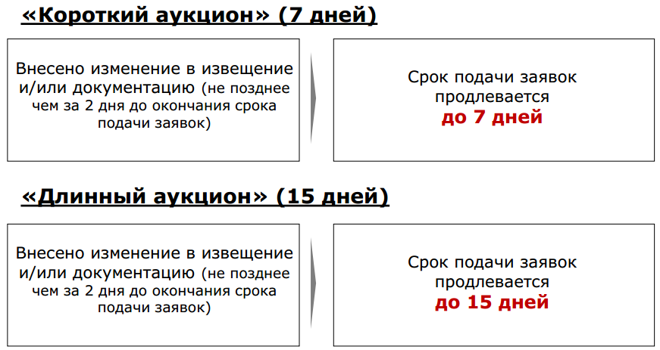
Способы определения поставщиков
Уточнен порядок продления срока подачи заявок на участие в аукционе при внесении изменений в извещение и/или документацию (ч. 6 ст. 63, ч. 6 ст. 65)

Slide 100
Способы определения поставщиков
Электронный аукцион признан несостоявшимся
Не подано ни одной заявки; ни одна заявка не допущена; ни одна заявка не признана соответствующей по второй части
Подана только 1 заявка, допущен только 1 участник, не подано ни одно ценовое предложение, при этом есть участник, соотв. по 2 части заявки
Повторная закупка: запрос предложений /аукцион
По п.25 ч.1. ст. 93 заключение контракта с ЕП

Slide 101
Способы определения поставщиков
Открытый конкурс – основной способ закупки.
Под открытым конкурсом понимается конкурс, при котором информация о закупке сообщается заказчиком неограниченному кругу лиц путем размещения в ЕИС извещения о проведении такого конкурса, конкурсной документации и к участникам закупки предъявляются единые требования.
Заказчик во всех случаях осуществляет закупку путем проведения открытого конкурса, за исключением случаев, когда применяются другие процедуры.
Для проведения конкурса заказчик разрабатывает и утверждает конкурсную документацию.
Правительство РФ вправе установить требования к содержанию, составу, порядку разработки типовой конкурсной документации, обязательной для применения заказчиками.
Для разработки конкурсной документации заказчик вправе привлекать специализированную организацию.
Взимание платы с участников открытого конкурса за участие в открытом конкурсе не допускается, за исключением платы за предоставление конкурсной документации в случаях, предусмотренных законом.

Slide 102
Способы определения поставщиков
Открытый конкурс – изменения.
После того как извещение размещено в ЕИС, заказчик сможет отменить конкурс, либо изменить извещение не позднее чем за 5 дней до даты окончания срока подачи конкурсных заявок, однако он не сможет изменить объект закупок или увеличить размер обеспечения заявок.
Рассмотрение и оценка заявок – единая процедура, срок проведения - не позднее 20 дней со дня вскрытия конвертов (вместо 20+10).
Особенности оценки заявок на ТРУ в сфере науки, культуры и искусства: заказчик сможет продлевать срок рассмотрения и оценки заявок на 10 рабочих дней; максимальный срок для рассмотрения такого типа заявок составит 20 дней плюс 10 рабочих дней.
Заказчик больше не может через суд понуждать победителя к заключению контракта, он сможет только подать иск о возмещении убытков и заключить контракт с участником конкурса, заявке которого присвоен второй номер.
Сроки для заключения контракта могут быть продлены, но не более чем на 30 дней, в случае наличия принятых судебных актов либо возникновения обстоятельств непреодолимой силы, препятствующих подписанию контракта

Slide 103
Способы определения поставщиков
Критерии оценки заявок при проведении конкурса
Для оценки заявок, окончательных предложений участников закупки заказчик в документации о закупке устанавливает следующие критерии (ч.1. ст. 32):
цена контракта;
расходы на эксплуатацию и ремонт товаров, использование результатов работ (величина критерия не должна превышать величину цены контакта);
качественные, функциональные и экологические характеристики объекта закупки;
квалификация участников закупки, в том числе наличие у них финансовых ресурсов, на праве собственности или ином законном основании оборудования и других материальных ресурсов, опыта работы, связанного с предметом контракта, и деловой репутации, специалистов и иных работников определенного уровня квалификации.
В документации о закупке заказчик обязан указать используемые критерии и их величины значимости. При этом количество используемых критериев, должно быть не менее чем два, одним из которых является цена контракта.

Slide 104
Способы определения поставщиков
Окончание срока подачи заявок
Разработка конкурсной документации
Подача разъяснений
Публикация протокола оценки заявок
Вскрытие конвертов
Допуск участников
Подписание контракта
Публикация извещения
Оценка заявок, определение победителя
Подача разъяснений
Контроль обеспечения исполнения контракта
Этапы проведения конкурса

Slide 105
Способы определения поставщиков
Сроки проведения конкурса

Slide 106
Способы определения поставщиков
Сроки проведения конкурса

Slide 107
Способы определения поставщиков
Сроки проведения конкурса

Slide 108
Способы определения поставщиков

Slide 109
Способы определения поставщиков
Конкурс с ограниченным участием – это конкурс, при котором информация о закупке сообщается заказчиком неограниченному кругу лиц, к участникам закупки предъявляются единые и дополнительные требования, победитель определяется из числа участников закупки, прошедших предварительный квалификационный отбор.
Дополнительные требования, предъявляемые к поставщикам:
Наличие опыта исполнения (с учетом правопреемства) контракта, договора на поставку ТРУ в течение 3 лет до даты подачи заявки на участие в конкурсе. При этом стоимость ранее исполненного контракта (договора) составляет не менее 20% НМЦК конкурса с ограниченным участием.
Наличие собственного и (или) арендованного на срок исполнения контракта, договора оборудования и других материальных ресурсов, а также прав на результаты интеллектуальной деятельности в объеме, установленном конкурсной документацией, необходимом для надлежащего и своевременного исполнения контракта, договора.
Предусмотрена возможность закупки товаров, работ, услуг, для которых предусмотрен конкурс с ограниченным участием, путем проведения
аукциона, запроса котировок, запроса предложений, закупки у ед. поставщика,
в этом случае к участникам закупок не применяются требования, установленные ч.2 ст. 31 в отношении участников закупок, которые осуществляются путем проведения конкурса с ограниченным участием (ПП РФ от 28.11.13 № 1089; ч.2.1. ст. 56 44-ФЗ).

Slide 110
Способы определения поставщиков
Конкурс с ограниченным участием применяется только в случаях, определенных Постановлением Правительства РФ от 28.11.2013 N 1089:
Выполнение работ по проектированию, сооружению и выводу из эксплуатации объектов использования атомной энергии.
Выполнение работ по обращению с ядерными материалами, отработавшим ядерным топливом и радиоактивными отходами, в т.ч. при их использовании, переработке, транспортировании, хранении, захоронении и утилизации.
Выполнение работ по конструированию и изготовлению оборудования, применяемого на объектах использования атомной энергии.
Выполнение работ по ремонту военной техники ядерного оружейного комплекса.
Оказание услуг общественного питания и (или) поставки пищевых продуктов, для детских, медицинских, социальных и образовательных учреждений.
Выполнение работ по строительству, реконструкции, капитальному ремонту особо опасных, технически сложных объектов кап. строительства, искусственных дорожных сооружений, а также работ, включенных в эту группировку, в случае если НМЦК превышает 150 млн. руб. (50 млн. рублей – для муниципальных нужд).

Slide 111
Способы определения поставщиков
Перечень документов, подтверждающих соответствие доп. требованиям:
Копия ранее исполненного контракта, договора и акта выполненных работ.
Перечень оборудования и других материальных ресурсов, сформированный в зависимости от вида работ.
Выписка из Единого государственного реестра прав на недвижимое имущество и сделок с ним, подтверждающая право собственности на объект недвижимости, используемый в производственных целях (выданная не ранее чем за 90 дней до окончания подачи заявок на участие в конкурсе).
Копия договора аренды недвижимого имущества, заключенного на срок не менее 2 лет, с приложением копии акта передачи от арендодателя участнику размещения заказа (выданной не ранее чем за 90 дней до окончания подачи заявок на участие в конкурсе).
Перечень находящегося в собственности, аренде (лизинге) технологического и иного оборудования, необходимого для производства товаров, выполнения работ, оказания услуг с указанием его производственных мощностей в сутки.
Копии инвентарных карточек учета объектов основных средств унифицированной формы ОС-6, в том числе на технологическое оборудование, необходимое для производства закупаемых ТРУ.

Slide 112
Способы определения поставщиков
Сроки проведения конкурса с ограниченным участием

Slide 113
Способы определения поставщиков
Сроки проведения конкурса с ограниченным участием

Slide 114
Способы определения поставщиков
Сроки проведения конкурса с ограниченным участием

Slide 115
Способы определения поставщиков

Slide 116
Способы определения поставщиков
Двухэтапный конкурс – это конкурс, при котором информация о закупке сообщается неограниченному кругу лиц, к участникам закупки предъявляются единые требования либо единые требования и дополнительные требования и победителем признается участник, предложивший лучшие условия по результатам второго этапа конкурса.
Применяется в случаях, если:
Конкурс проводится для заключения контракта на проведение научных исследований, проектных работ, на поставку инновационной и высокотехнологичной продукции, продукции энергосервиса, а также в целях создания произведения литературы или искусства;
Для уточнения характеристик объекта закупки необходимо провести его обсуждение с участниками закупки.
Возможность выбора оптимального решения задачи поставки нестандартного товара/оказания услуги не только по основным параметрам (цене, срокам), но и по интеллектуальной, творческой составляющим.

Slide 117
Способы определения поставщиков
Первый этап конкурса включает:
Представление поставщиками заявок без цены.
Обсуждение с участниками любых предложений в отношении объекта закупки.
По результатам первого этапа заказчик вправе уточнить условия закупки:
Уточнить, дополнить любое требование функциональных, технических, качественных или эксплуатационных характеристик объекта закупок;
Уточнить любой критерий оценки конкурсных заявок и дополнить любым новым критерием, если это требуется в результате изменения функциональных, технических, качественных или эксплуатационных характеристик объекта закупок.

Slide 118
Способы определения поставщиков
Второй этап конкурса включает:
Предложение с указанием цены контракта;
Проведение заказчиком, при участии всех участников, обсуждения данных предложений;
Подведение итогов конкурса и заключение контракта.
Участник двухэтапного конкурса вправе отказаться от дальнейшего участия.
Двухэтапный конкурс признается не состоявшимся если:
подана только одна заявка или не подана ни одна такая заявка, либо только одна заявка признана соответствующей или конкурсная комиссия отклонила все заявки,.

Slide 119
Способы определения поставщиков
Сроки проведения двухэтапного конкурса

Slide 120
Способы определения поставщиков
Сроки проведения двухэтапного конкурса

Slide 121
Способы определения поставщиков
Сроки проведения двухэтапного конкурса

Slide 122
Способы определения поставщиков
Сроки проведения двухэтапного конкурса

Slide 123
Способы определения поставщиков
Сроки проведения двухэтапного конкурса

Slide 124
Способы определения поставщиков

Slide 125
Способы определения поставщиков
Запрос котировок
- способ определения поставщика, при котором информация о закупке сообщается неограниченному кругу лиц и победителем запроса котировок признается участник закупки, предложивший наиболее низкую цену контракта.
Условия применения:
Начальная цена контракта < 500 тыс. рублей;
Годовой объем закупок путем запроса котировок < 10% объема средств в соответствии с планом-графиком
Годовой объем закупок путем запроса котировок ≤ 100 млн.руб. в год
При поставке товара заявка должна содержать наименование и характеристики товара.
Заказчик вправе направить запрос о предоставлении котировок не менее чем 3 лицам. Заказчик обязан направить такие запросы, если запрос проводится на территории иностранного государства либо для оказания срочной медицинской помощи.
Прием заявок прекращается с наступлением срока вскрытия конвертов с заявками (ч.3 ст. 73, ч. 7 ст. 74).

Slide 126
Способы определения поставщиков
Сроки проведения запроса котировок

Slide 127
Способы определения поставщиков
Сроки проведения запроса котировок

Slide 128
Способы определения поставщиков
Контракт с ЕП заключается без согласования с контрольным органом

Slide 129
Способы определения поставщиков
Запрос предложений
- способ определения поставщика, при котором информация о закупке сообщается неограниченному кругу лиц, победителем признается участник закупки, чье предложение наилучшим образом удовлетворяет потребностям заказчика.
Заказчик вправе провести запрос предложений в случаях:
Поставка спортивного инвентаря и оборудования для сборных РФ;
Лечение гражданина РФ за пределами территории РФ;
Осуществления закупок дипломатическими представительствами;
Осуществления закупки ТРУ, являющихся предметом контракта, расторжение которого осуществлено заказчиком;
Осуществления срочной закупки лекарственных препаратов;
Осуществления закупки изделий народных художественных промыслов;
Признания повторного конкурса, электронного аукциона несостоявшимися;
Осуществления закупок услуг по защите интересов РФ, в случае подачи в судебные органы иностранных государств, международные суды и арбитражи исков к РФ при необходимости привлечения российских и (или) иностранных специалистов.

Slide 130
Способы определения поставщиков
Особенности проведения запроса предложений:
Извещение размещается не позднее 5 дней до даты проведения.
Заказчик определяет критерии оценки заявок и величины их значимости.
Если до момента вскрытия конвертов поступила только одна или не было подано ни одной заявки - запрос предложений признается несостоявшимся.
Заказчик обязан предоставить всем участникам, подавшим заявки, возможность присутствовать при вскрытиях конвертов и оглашении заявки, содержащей лучшие условия исполнения контракта.
После вскрытия конвертов всем участникам объявляются условия лидирующей заявки и предлагается в течение рабочего дня направить новое окончательное предложение.
На следующий рабочий день происходит вскрытие конвертов с окончательными предложениями, после чего определяется победитель.
При уклонении победителя от заключения контракта, заказчик вправе обратиться в суд с иском о возмещении убытков и заключить контракт с участником, который занял второе место.

Slide 131
Способы определения поставщиков
Стадии и сроки проведения процедур запроса предложений
Публикация извещения
Вскрытие конвертов с заявками, оглашение условий лидирующей заявки
Вскрытие конвертов с окончательными предложениями
Подписание контракта
Публикация в ЕИС выписки из протокола проведения вскрытия конвертов, содержащей перечень отстраненных участников с указанием оснований отстранения и условий лидирующей заявки
в течение часа
5 рабочих дней
1 рабочий день
в тот же день
Публикация итогового протокола в ЕИС
7-20 дней

Slide 132
Способы определения поставщиков

Slide 133
Способы определения поставщиков
Размещение заказа у единственного поставщика применяется в случаях:
Осуществления закупки у субъектов естественных монополий;
Выполнения работы по мобилизационной подготовке;
Осуществления закупки у единственного поставщика, определенного указом или распоряжением Президента РФ либо Правительства РФ.
Осуществления закупки на сумму, не превышающую 100 тысяч рублей. При этом совокупный годовой объем закупок у единственного поставщика не превышает 5% размера общего бюджета закупок либо 2 млн. рублей;
Возникновения потребности в определенных ТРУ вследствие аварии, иных чрезвычайных ситуаций; и другие случаи, в т.ч. если ранее проведенные заказчиком повторные процедуры закупок признаны несостоявшимися.
В иных случаях, установленными ч.1 ст. 93 44-ФЗ.
Заказчик обязан обосновать невозможность или нецелесообразность использования иных способов закупки, а также цену контракта и иные существенные условия контракта.

Slide 134
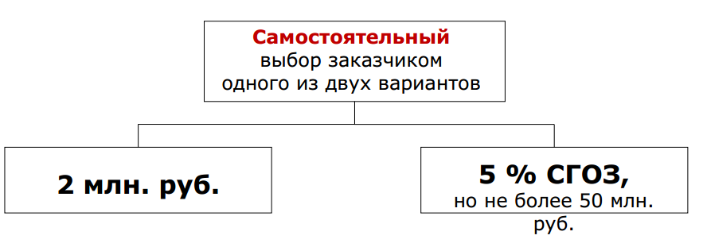
Способы определения поставщиков
Расчет ограничения закупок «малого объема»:
п. 4 ч.1 ст. 93. (закупки до 100 тыс. руб.).
Заказчик обязан обосновать невозможность или нецелесообразность использования иных способов закупки, а также цену контракта и иные существенные условия контракта.

Slide 135
Способы определения поставщиков
Способ закупки | Ограничение по допуску | Критерии определения победителя | Подача предложений
Аукцион | Отсутствует | Значение цены | Многократная
Открытый конкурс | Отсутствует | Совокупность условий | Однократная
Двухэтапный конкурс | Возможно | Совокупность условий | Однократная
Конкурс с ПК | Обязательно | Совокупность условий | Однократная
Запрос котировок | Отсутствует | Значение цены | Однократная
Запрос предложений | Отсутствует | Совокупность условий | Двукратная
Единственный поставщик | Обязательно | Произвольно | Однократная

Slide 136
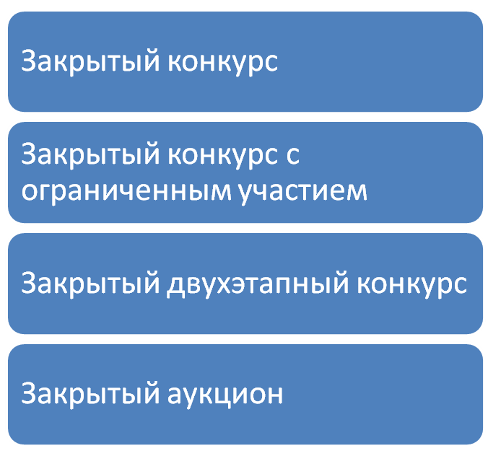
Способы определения поставщиков
Закрытые способы закупки:
это способы определения поставщиков, при которых информация о закупках сообщается заказчиком путем направления приглашений, документации о закупках ограниченному кругу лиц, которые соответствуют требованиям и способны осуществить поставки ТРУ.
Закупки ТРУ, сведения о которых составляют государственную тайну;
Заключения контрактов по страхованию, транспортировке и охране ценностей Государственного фонда драгоценных металлов и драгоценных камней РФ, музейных предметов, музейных коллекций и т.п.
Закрытые способы определения поставщиков применяются по согласованию с федеральным органом исполнительной власти, уполномоченным Правительством РФ на осуществление данных функций.

Slide 137
Часть 4
Контрактная система: особенности заключения и исполнения контрактов

Slide 138
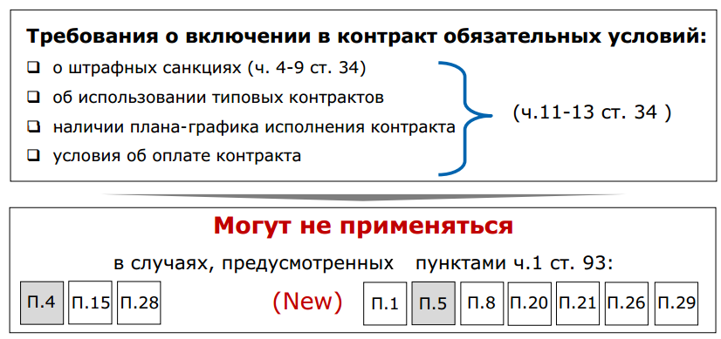
Заключение и исполнение контрактов
Уточнение особенностей заключения отдельных контрактов (ч. 15 ст. 34):
П.40,41
п.1. ст. 34 ГК РФ: договор может быть заключен в любой форме, предусмотренной для совершения сделок, если законом для договоров данного типа не установлена определенная форма

Slide 139
Обеспечение исполнение контрактов
Обеспечение исполнения контракта
Возможно
на усмотрение заказчика при:
проведении запроса котировок (НМЦК не превышает 500 т.р.),
проведении запроса предложений,
закупки у ед. поставщика.
Банковская гарантия
срок действия должен превышать срок действия контракта не менее чем на 1 месяц
Обязательно
устанавливается при:
проведении конкурсов,
проведении аукционов,
проведении закрытых процедур.
Требования об обеспечении исполнения контракта не предъявляются в случаях: 1) заключения контракта с участником закупки, который является государственным или муниципальным казенным учреждением;
2) осуществления закупки услуги по предоставлению кредита;
3) заключения бюджетным учреждением контракта, предметом которого является выдача банковской гарантии.
(ч.8 ст. 96, в ред. Федерального закона от 04.06.2014 N 140-ФЗ)

Slide 140
Временные положения
Постановление Правительства РФ N 182 от 11.03.2016 г.
Установлены условия, при которых в 2016 году заказчик вправе не устанавливать требование обеспечения исполнения контракта в соответствии с ч. 2.1. ст. 96 :
Осуществляется проведение конкурсов, электронных аукционов, запросов предложений, в которых участниками закупок являются только СМП, СО НКО и в проектах контрактов которых не предусмотрена выплата аванса;
проект контракта содержит условие о банковском сопровождении контракта;
проект контракта содержит условие о перечислении поставщику авансовых платежей на счет, открытый территориальному органу Федерального казначейства либо финансовому органу субъекта РФ, муниципального образования в учреждениях ЦБ РФ;
проект контракта предусматривает выплату авансовых платежей в размере не более 15% цены контракта, а также проведение заказчиком расчета с поставщиком с оплатой в размере не более 70% цены каждой поставки и проведение полного расчета только после приемки заказчиком (либо в ином размере, установленном высшими исполнительными ОГВ субъектов/ муниципалитетов);
участник закупки является бюджетным учреждением или автономным учреждением и им предложена цена контракта, сниженная не более чем на 25% НМЦК.
«
»

Slide 141
Варианты обеспечения исполнения контракта
Обеспечение исполнения контракта может быть представлено двумя способами, на выбор поставщика:
Банковская гарантия
Внесение денежных средств
срок действия должен превышать срок действия контракта не менее чем на 1 месяц
размер обеспечения исполнения контракта от 5 % до 30 % начальной цены контракта
Если начальная цена контракта превышает 50 млн. руб. - обеспечение исполнения контракта от 10% до 30% начальной цены контракта, но не менее чем в размере аванса. Если аванс превышает 30% - размер обеспечения - в размере аванса.
В ходе исполнения контракта поставщик (подрядчик, исполнитель) вправе предоставить заказчику обеспечение исполнения контракта, уменьшенное на размер выполненных обязательств, предусмотренных контрактом, взамен ранее предоставленного обеспечения исполнения контракта. При этом может быть изменен способ обеспечения исполнения контракта.

Slide 142
Банковская гарантия
Требования к форме банковской гарантии, форма требования и перечень документов, представляемых заказчиком банку одновременно с требованием об уплате денежной суммы по гарантии, также правила ведения и размещения банковских гарантий в ЕИС – утверждены пост. Правительства РФ от 08.11.2013 №1005:
Банковская гарантия может быть как в бумажной так и в электронной форме.
В реестр БГ включаются БГ выданные банками, включенными в предусмотренный ст.176.1 НК РФ перечень банков, отвечающих установленным требованиям для принятия банковских гарантий.
Реестр БГ ведется Федеральным казначейством РФ.
Одновременно с выдачей БГ банк должен включать информацию в реестр БГ. подтверждением включения БГ банком в реестр БГ служит подписание ЭП.
Установлена форма требования обеспечения, вместе с которой заказчик должен представить: документ, подтверждающий факт наступления гарантийного случая; ПП о выплате аванса; документ, подтверждающий полномочия лица, подписавшего требования.
Ст. 45 запрещено предъявлять требование судебных актов по неисполнению контракта

Slide 143
Закрытый реестр банковских гарантий
Информация о банковских гарантиях, предоставляемых в качестве обеспечения заявок и исполнения контрактов, если такие заявки и (или) контракты содержат сведения, составляющие государственную тайну, включается в закрытый реестр банковских гарантий, который не размещается в единой информационной системе.
Дополнительные требования к банковской гарантии, используемой для целей настоящего Федерального закона, порядок ведения и размещения в единой информационной системе реестра банковских гарантий, порядок формирования и ведения закрытого реестра банковских гарантий, в том числе включения в него информации, порядок и сроки предоставления выписок из него, форма требования об осуществлении уплаты денежной суммы по банковской гарантии устанавливаются Правительством Российской Федерации.

Slide 144
Обеспечение исполнения контракта
При снижении цены контракта на 25% и более, вступают в силу антидемпинговые меры
Цена контракта 15 млн. руб. и менее
Цена контракта более 15 млн. рублей
Предоставление увеличенного в полтора раза обеспечения контракта или документов, подтверждающих добросовестность
Предоставление увеличенного в полтора раза обеспечения контракта
Добросовестность участника подтверждается следующей информацией, содержащейся в реестре контрактов:
Исполнение 3 контрактов в течение не менее чем одного года без применения неустоек (штрафов, пеней)
Исполнение 4 и более контрактов в течение двух лет до даты подачи заявки на участие в конкурсе или аукционе, при этом не менее чем 75% из них должно быть без применения неустоек.
В этих случаях цена одного из контрактов должна составлять не менее чем 20% цены, по которой участником предложено заключить контракт.

Slide 145
Изменение контракта
Изменение положений контракта возможно
Постоянные положения (ч.1 ст.95)
В рамках временных положений на 2016 г. (ч.1.1 с.95)
Изменение существенных условий контракта возможно:
Только по соглашению сторон;
Если возможность изменения была предусмотрена документацией;
Цена заключенного на срок не менее чем три года контракта составляет либо превышает размер цены, установленный Правительством РФ, и его исполнение по независимым обстоятельствам невозможно без изменения его условий;
Изменились в соответствии с законодательством РФ регулируемые государством цены (тарифы) на ТРУ;
При уменьшении ранее доведенных бюджетных средств лимитов бюджетных обязательств.

Slide 146
Изменение контракта
Изменение цены контракта возможно
Вместе с изменением объема при заключении (+/-10%, если предусмотрено документацией)
На крупные сделки – по решению Правительства РФ или при сокращении лимитов финансирования
Только на понижение или по формуле цены (если предусмотрено документацией)
В случае если при сокращении лимитов бюджетных обязательств между сторонами контракта не достигнуто соглашение о снижении его цены без сокращения количества товаров, объемов работ или услуг и (или) об изменении сроков исполнения контракта, заказчик обеспечивает согласование существенных условий контракта в части сокращения количества товаров, объемов работ или услуг.
Сокращение количества поставляемых товаров, объемов выполняемых работ или оказываемых услуг осуществляется исходя из цены контракта, подлежащей снижению, и необходимости сохранения прибыли в составе цены в размере, не превышающем 1% затрат поставщика на оплату покупных комплектующих изделий (полуфабрикатов) и работ (услуг) и 20% остальных затрат по контракту.

Slide 147
Изменение контрактов
В случае если при сокращении лимитов бюджетных обязательств между сторонами контракта не достигнуто соглашение о снижении его цены без сокращения количества товаров, объемов работ или услуг и (или) об изменении сроков исполнения контракта, заказчик обеспечивает согласование существенных условий контракта в части сокращения количества ТРУ.
При заключении контракта заказчик по согласованию с участником закупки, вправе увеличить количество поставляемого товара на сумму, не превышающую разницы между ценой контракта и НМЦК , если это предусмотрено документацией. При этом цена единицы товара не должна превышать цену единицы товара, определяемую как частное от деления цены контракта, предложенной участником аукциона, на количество товара, указанное в извещении (ч.18 ст. 34).
При исполнении контракта по согласованию заказчика с поставщиком допускается поставка ТРУ, технические и функциональные характеристики которых являются улучшенными по сравнению с указанными в контракте. В этом случае соответствующие изменения должны быть внесены заказчиком в реестр контрактов, заключенных заказчиком (ч.7 ст. 95).

Slide 148
Изменение контрактов
При заключении контракта заказчик по согласованию с участником закупки, вправе увеличить количество поставляемого товара на сумму, не превышающую разницы между ценой контракта, предложенной таким участником, и НМЦК (ценой лота), если это право заказчика предусмотрено конкурсной документацией, документацией об аукционе. При этом цена единицы товара не должна превышать цену единицы товара, определяемую как частное от деления цены контракта, указанной в заявке на участие в конкурсе или предложенной участником аукциона, с которым заключается контракт, на количество товара, указанное в извещении о проведении конкурса или аукциона.
Допускается поставка товара, выполнение работы или оказание услуги, качество, технические и функциональные характеристики (потребительские свойства) которых являются улучшенными по сравнению с качеством и соответствующими техническими и функциональными характеристиками, указанными в контракте. В этом случае соответствующие изменения должны быть внесены заказчиком в реестр контрактов, заключенных заказчиком

Slide 149
Временные положения
Постановление Правительства РФ N 191 от 14.03.2016 г.
Установлены правила изменения по соглашению сторон существенных условий исполнения контракта с ч. 1.1. ст. 95.
Возможность изменения условий возникает в случае если:
Срок исполнения контракта завершается в 2016 году;
Контракт заключен на срок более 6 месяцев, его исполнение без изменения условий невозможно, предметом контракта является:
поставка товара, выполнение работы, оказание услуги, включенные в перечни, утверждаемые федеральными органами государственной власти.
строительство, реконструкция, техническое перевооружение объектов капитального строительства, включая приобретение оборудования, входящего в смету строительства, реконструкции, технического перевооружения, и (или) проведение работ по сохранению объектов культурного наследия.
«
3. Изменение условий контракта оформляется дополнительным соглашением к контракту, основанием для подготовки которого является направленное в адрес заказчика в письменной форме обращение поставщика.
4. Изменение цены контракта возможно по формуле, установленной постановлением.

Slide 150
Изменение контракта – временные положения
Постановление Правительства РФ N 1186 от 19 декабря 2013 г. (ред. 19.05.2015):
Установлены следующие размеры цены контракта, заключенного на срок не менее чем 3 года для обеспечения федеральных нужд, нужд субъекта Российской Федерации и на срок не менее чем 1 год для обеспечения муниципальных нужд, при которой или при превышении которой существенные условия контракта могут быть изменены в установленном порядке, в случае если выполнение контракта по независящим от сторон контракта обстоятельствам без изменения его условий невозможно:
10 млрд. рублей - для контракта, заключенного для обеспечения федеральных нужд, за исключением контракта, включающего выполнение работ по проведению клинических исследований лекарственных препаратов для медицинского применения;
1 млрд. рублей - для контракта, заключенного для обеспечения нужд субъекта Российской Федерации;
500 млн. рублей - для контракта, заключенного для обеспечения муниципальных нужд;
40 млн. рублей - для контракта, заключенного для обеспечения федеральных нужд, включающего выполнение работ по проведению клинических исследований лекарственных препаратов для медицинского применения.

Slide 151
Изменение контракта – временные положения
Цена контракта по соглашению сторон может быть увеличена в пределах значения, рассчитанного по формуле:
где:
Ц - первоначальная цена контракта;
С - сумма перечисленных заказчиком средств по контракту;
ИКЦ - индекс корректировки цен, устанавливаемый ОИВ и МС РФ.
При изменении цены контракта, предметом которого являются строительство, реконструкция и техническое перевооружение объектов капитального строительства, проведение работ по сохранению объектов культурного наследия согласованные заказчиком и подрядчиком размеры затрат, подлежащие включению в сводный сметный расчет стоимости строительства, не должны превышать действующие сметные нормативы на отдельные виды затрат, утвержденные в соответствии с законодательством Российской Федерации.

Slide 152
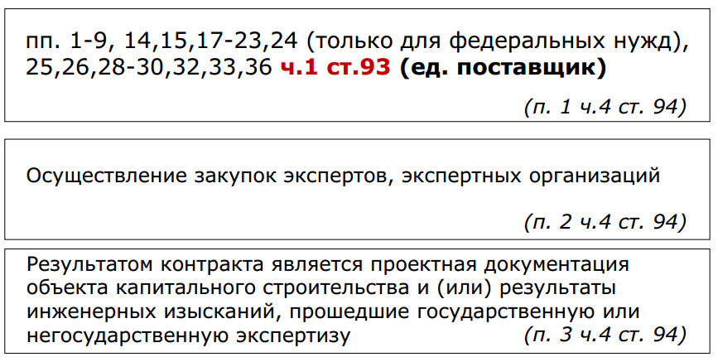
Экспертиза
Для проверки предоставленных поставщиком (подрядчиком, исполнителем) результатов, предусмотренных контрактом, в части их соответствия условиям контракта, заказчик обязан провести экспертизу.
Экспертиза результатов, предусмотренных контрактом, может проводиться заказчиком своими силами или к ее проведению могут привлекаться эксперты, экспертные организации на основании контрактов.
Экспертиза может не проводиться в случаях:

Slide 153
Расторжение контракта
Расторжение заключенного контракта возможно
По соглашению сторон
По решению суда
Односторонний отказ (если предусмотрен контрактом)
При расторжении контракта в связи с односторонним отказом стороны от исполнения контракта другая сторона вправе потребовать возмещения только фактически понесенного ущерба (п.23 ст.95).
Информация об изменении или о расторжении контракта размещается заказчиком в ЕИС в течение одного рабочего дня.

Slide 154
Односторонний отказ
Решение заказчика направляется поставщику в течение 3 рабочих дней с надлежащим уведомлением.
Решение заказчика об одностороннем отказе вступает в силу и контракт считается расторгнутым через десять дней с даты надлежащего уведомления поставщика.
Заказчик обязан отменить не вступившее в силу решение, если в течение десятидневного срока с даты надлежащего уведомления поставщика устранены нарушения условий контракта, а также компенсированы заказчику затраты на проведение экспертизы. Данное правило не применяется в случае повторного нарушения. поставщиком.
Решение поставщика направляется заказчику в течение 3 рабочих дней с надлежащим уведомлением.
Решение поставщика об одностороннем отказе вступает в силу и контракт считается расторгнутым через десять дней с даты надлежащего уведомления заказчика.
Поставщик обязан отменить не вступившее в силу решение, если в течение десятидневного срока с даты надлежащего уведомления заказчика устранены нарушения условий контракта.

Slide 155
Обжалование
Любой участник закупки, а также осуществляющие общественный контроль общественные объединения, объединения юридических лиц в соответствии с законодательством РФ имеют право обжаловать в судебном порядке или в порядке, установленном настоящей главой, в контрольный орган в сфере закупок действия (бездействие) заказчика, уполномоченного органа, уполномоченного учреждения, специализированной организации, комиссии по осуществлению закупок, ее членов, должностных лиц контрактной службы, контрактного управляющего, оператора электронной площадки, если такие действия (бездействие) нарушают права и законные интересы участника закупки (ст. 105)
Федеральные органы исполнительный власти, уполномоченные на осуществление контроля в сфере закупок по КС: ФАС России, Рособоронзаказ РФ

Slide 156
РНП
Реестр недобросовестных поставщиков
Поставщики, с которыми контракты расторгнуты по решению суда
Односторонний отказ заказчика от исполнения контракта с поставщиком
Участники, уклонившиеся от заключения контрактов
Срок хранения информации в РНП – 2 года
Контрольный орган в течение 10 рабочих дней проверяет сведения и принимает решение о включении/не включении поставщика в РНП

Slide 157
РНП
Реестр недобросовестных поставщиков содержит информацию:
Наименование, фирменное наименование (при наличии), место нахождения (для юридического лица), фамилия, имя, отчество (при наличии), ИНН;
Фамилии, имена, отчества (при наличии) учредителей, членов коллегиальных исполнительных органов, лиц, исполняющих функции единоличного исполнительного органа юридических лиц;
Даты проведения закупки, дата признания закупки несостоявшейся, дата заключения неисполненного или ненадлежащим образом исполненного контракта;
Объект закупки, цена контракта и срок его исполнения;
Идентификационный код закупки;
Основания и дата расторжения контракта, в случае его расторжения по решению суда или в случае одностороннего отказа заказчика от исполнения контракта;
Дата внесения указанной информации в реестр недобросовестных поставщиков.

Slide 158
Контроль
Органы контроля:
Органы исполнительной власти разных уровней, на которые возложена функция контроля в сфере закупок, контрольный орган в сфере государственного оборонного заказа;
Федеральное казначейство, финансовые органы субъектов РФ и муниципальных образований, органы управления государственными внебюджетными фондами;
Органы внутреннего государственного (муниципального) финансового контроля.
Субъекты контроля:
Заказчики, контрактные службы, контрактные управляющие;
Комиссии по осуществлению закупок;
Уполномоченные органы, уполномоченные учреждения, специализированные организации;
Операторы электронных площадок.

Slide 159
Мониторинг
Мониторинг реализации планирования делается с целью:
Реализации государственных программ;
Эффективности исполнения бюджетов;
Повышения эффективности прогнозирования и планирования;
Осуществления закупок заказчиками и обеспечения гос. нужд;
Оценки степени достижения ожидаемых результатов.
Предметом Мониторинга является:
Степень достижения ожидаемых результатов;
Данные об использовании бюджетных ассигнований;
Данные об осуществлении закупок.

Slide 160
Аудит
Аудит – это анализ и оценка результатов закупок, достижения целей осуществления закупок.
Аудит осуществляется:
Счетной палатой Российской Федерации
Контрольно-счетными органами субъектов РФ и муниципальных образований
Органы аудита осуществляют:
Проверку, анализ и оценку информации о законности, целесообразности и эффективности расходов;
Устанавливают причины выявленных нарушений и недостатков, подготавливают предложения по их устранению и по совершенствованию контрактной системы.

Slide 161
Отчетность
В документальные отчеты заказчиков включается следующая информация (в соотв. с Постановлением Правительства РФ от 28.11.2013 №1093):
Сведения о степени обеспечения гос. нужд посредством осуществления закупок;
Данные об использовании бюджетных ассигнований;
Анализ факторов, повлиявших на ход и сроки реализации Планов и Планов-графиков;
Информация о корректировках Планов и Планов-графиков (с указанием причин);
Данные о сроках закупки и об их нарушениях (с указанием причин);
Данные об исполнении и неисполнении контрактов (с указанием причин);
Информация о соответствии установленным требованиям закупленных ТРУ, а также о причинах несоответствия.
Заказчик обязан опубликовать отчет в ЕИС в течение 7 рабочих дней со дня оплаты обязательств (полной или поэтапной), а также в случае расторжения контракта

Slide 162
Санкции
Размер штрафа, начисляемого за ненадлежащее исполнение определен Постановлением Правительства РФ №1063 от 25.11.2013:
Цена контракта: | до 3 млн. руб. | 3 - 50 млн. руб. | 50 - 100 млн. руб. | более 100 млн. руб.
Заказчик | 2,5% | 2% | 1,5% | 0,5%
Поставщик | 10% | 5% | 1% | 0,5%
Пеня начисляется за каждый день просрочки исполнения обязательства, предусмотренного контрактом, и устанавливается в размере не менее 1/300 действующей на дату уплаты ключевой ставки ЦБ РФ от цены контракта, уменьшенной на сумму, пропорциональную объему обязательств, предусмотренных контрактом и фактически исполненных поставщиком, и определяется по формуле:
где: Ц - цена контракта; В - стоимость фактически исполненного в надлежащий срок обязательства по контракту, определяемая на основании документа о приемке товаров; С - размер ставки.
П = (Ц - В) х С

Slide 163
Использование ключевой ставки
С 1 января 2016 года к отношениям, регулируемым актами Правительства РФ, в которых используется ставка рефинансирования Банка России, применяется ключевая ставка Банка России, если иное не предусмотрено федеральным законом.
Применительно к правоотношениям, регулируемым законодательством о контрактной системе, ставка рефинансирования используется при расчёте неустойки (пени) за просрочку исполнения своих обязательств поставщиком в рамках постановления Правительства РФ № 1063 от 25.11.2013 г.
Данные изменения законодательства влекут увеличение размера неустойки за просрочку исполнения своих обязательств для заказчика и поставщика (подрядчика, исполнителя), так как последний установленный размер ставки рефинансирования в 2015 г. составлял 8, 25 % годовых, а размер ключевой ставки по состоянию на 01.01.2016 – 11 % годовых.

Slide 164
Временные положения
Постановление Правительства РФ N 190 от 14.03.2016 г.
Установлены правила случаи и порядок предоставления заказчиком в 2016 году отсрочки уплаты неустоек (штрафов, пеней) и (или) осуществления списания начисленных сумм неустоек (штрафов, пеней) в соответствии с ч. 6.1. ст. 34:
Если общая сумма неуплаченных неустоек (штрафов, пеней) не превышает 5% цены контракта, заказчик осуществляет списание неуплаченных сумм неустоек (штрафов, пеней);
если общая сумма неуплаченных неустоек (штрафов, пеней) превышает 5% цены контракта, но составляет не более 20% цены контракта, заказчик: предоставляет отсрочку уплаты неуплаченных сумм неустоек (штрафов, пеней) до окончания текущего финансового года; осуществляет списание 50% неуплаченных сумм неустоек (штрафов, пеней) при условии уплаты 50% неуплаченных сумм неустоек (штрафов, пеней) до окончания текущего финансового года;
если общая сумма неуплаченных неустоек (штрафов, пеней) превышает 20% цены контракта, заказчик предоставляет отсрочку уплаты неуплаченных сумм неустоек (штрафов, пеней) до окончания текущего финансового года.

Slide 165
Часть 5
Контрактная система: анализ действия 44-ФЗ и перспективы развития

Slide 166
Контрактная система
Оценка функционирования контрактной системы по итогам 2015 г. (доклад о результатах мониторинга применения Закона №44-ФЗ Минэкономразвития РФ)
В 2015 году завершено более чем на 90% формирование основных институтов контрактной системы:
нормирования, обоснования и планирования закупок;
информационного обеспечения закупок;
проведения торгов;
общественного обсуждения крупных закупок;
контроля, мониторинга, аудита закупок;
профессиональной подготовки в сфере закупок.
Размещено 3 072 330 извещений о закупках на сумму более 6,6 трлн. рублей. Общий объем заключенных контрактов без учета контрактов, сведения о которых составляют государственную тайну и не размещаются в открытом доступе, составил 5,3 трлн. рублей. В контрактной системе функционируют более 330 тыс. государственных и муниципальных заказчиков и около 500 тыс. поставщиков, что делает ее одной из крупнейших хозяйственных систем страны. В структуре ВВП страны государственные закупки составляют более 10%.

Slide 167
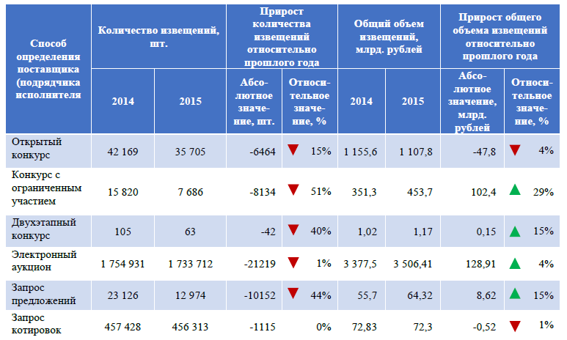
Статистика 2015 года

Slide 168
Тенденции
Максимальный объем контрактов был заключен в 4 квартале. В декабре объем контрактования составил 892 млрд. рублей, что более чем в 2 раза превысило среднемесячное значение. Такое неравномерное контрактование обусловлено заключением в конце года контрактов в рамках лимитов следующего года, что является положительным фактором. Отрицательными факторами являются заключение контрактов с целью переноса доведенных лимитов текущего года на очередной год, а также освоение неизрасходованных в течение года бюджетных средств.
Объем закупок снизился по сравнению с 2014 годом на 5%. Между тем, по оценке Минэкономразвития России, доля государственных закупок в структуре ВВП увеличилась на 0,4 процентных пункта.
Возрос уровень доверия бизнеса к государственным закупкам. Среднее количество участников закупок на торгах увеличилось с 2,5 до 3. Достигнутая за счет роста конкуренции экономия по результатам закупок составила более 321 млрд. рублей, что составляет около 7% от общего объема закупок.

Slide 169
Эффективность
Контрактная система стала действенным механизмом поддержки субъектов малого предпринимательства. Так, в качестве оплаты только по прямым контрактам малому бизнесу было направлено более 490 млрд. рублей, что на 41% превышает аналогичный показатель 2014 года. По оценкам Минэкономразвития РФ, с учетом субподрядных договоров установленная 15-процентая квота закупок у малого бизнеса выполнена в полном объеме.
В ходе мониторинга контрактной системы выявлено, что неэффективными могут быть признаны около 11 тыс. закупок на сумму 198 млрд. рублей, что составляет 3,7% от объема закупок (оценка без учета закупок составляющих государственную тайну).
Наиболее востребованным способом определения поставщика является электронный аукцион, доля которого составляет 56,6% от общего количества размещенных на официальном сайте извещений. Удобство закупок в электронной форме делает их наиболее привлекательными для заказчиков.

Slide 170
Импортозамещение
В настоящий момент действует акты Правительства Российской Федерации, направленные на снижение доли зарубежных товаров, работ и услуг, выполняемых иностранными лицами при осуществлении закупок. запрет на допуск товаров, происходящих из иностранных государств, работ, услуг, соответственно выполняемых, оказываемых иностранными лицами, к закупкам:
для нужд обороны страны и безопасности государства;
отдельных видов товаров машиностроения;
товаров легкой промышленности;
программного обеспечения.
Кроме того, установлены ограничения допуска товаров, работ, услуг, происходящих из иностранных государств:
отдельных видов медицинских изделий, лекарственных препаратов, включенных в перечень жизненно необходимых и важнейших лекарственных препаратов
программного обеспечения.
В рамках поддержки отечественных производителей в 2015 году заключено более 870 тыс. контрактов на общую сумму более 1 043 млрд. руб. Средняя стоимость контрактов, возросла с 856 тыс. рублей до 1,199 млн. рублей, то есть на 40%. Наибольший рост средней цены контракта отмечается при закупке продукции машиностроения, в том числе автотранспортных средств.

Slide 171
Тренды
Средняя цена контракта, заключенного в 2015 году, составила 1,64 млн. рублей, а в 2014 году – 1,98 млн. рублей. Заказчики предлагали к заключению вместо контрактов с длительными сроками исполнения несколько краткосрочных контрактов в целях снижения рисков их неисполнения поставщиками в условиях волатильности рынков. Это повлекло сокращение средней цены заключенных в течение года контрактов.
Мониторинг контрактной системы выявил ряд избыточных транзакционных издержек, возникающих в контрактной системе, в том числе на сбор справок и соблюдение других формальных процедур. Суммарная стоимость таких издержек составляет более 8 млрд. рублей в год. Переход на современные электронные технологии закупок, замена обязательного обучения персонала сертификацией ключевых специалистов, интеграция единой информационной системы с ЕГРЮЛ и другими государственными информационными системами позволят сократить указанные издержки.

Slide 172
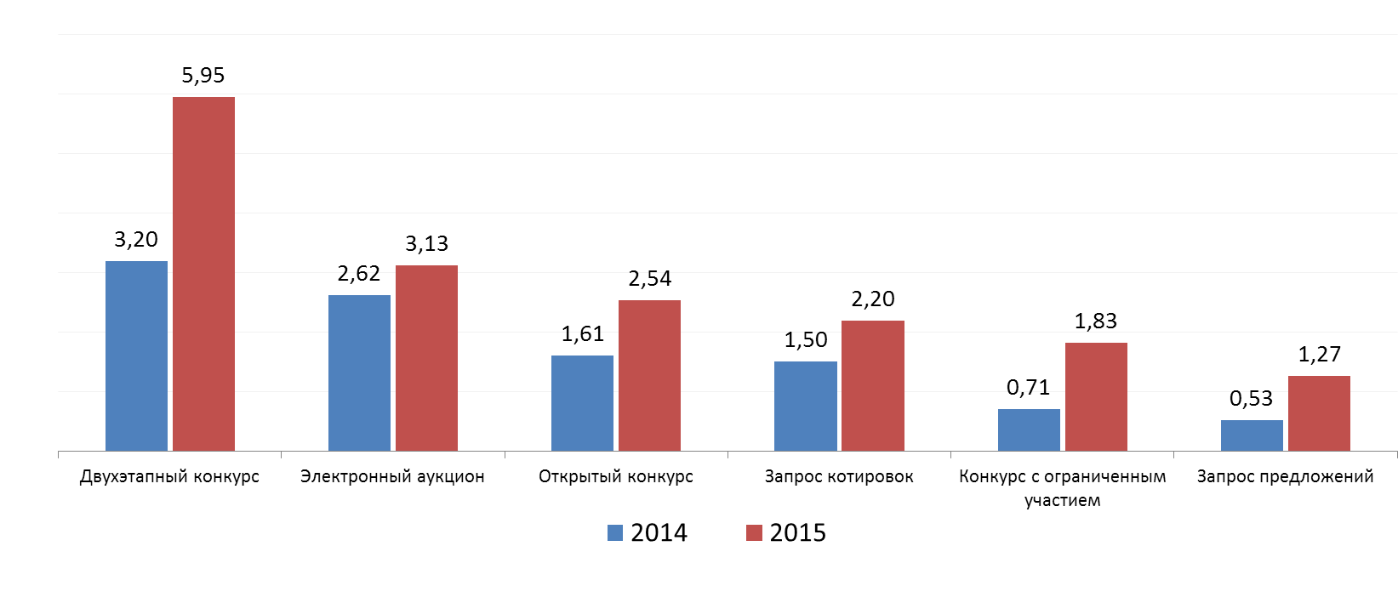
Конкуренция поставщиков
Конкуренция на закупки, проводимые в соответствии с Законом № 44-ФЗ, в 2015 году возросла с 2,5 в 2014 году до 3 заявок. Наиболее конкурентным способом определения поставщика является двухэтапный конкурс, на участие в котором в 2015 году в среднем было подано 5,95 заявок, наименее конкурентным – запрос предложений за 2015 год, на который в среднем было подано 1,27 заявок.

Slide 173
Контрольные органы
В 2015 году ФАС России было проведено 11 тыс. проверок в отношении закупок, осуществленных с применением Закона № 44-ФЗ. При проведении плановых и внеплановых проверок в отношении закупок, осуществляемых в соответствии с требованиями Закона № 44-ФЗ, проверено 52 940 процедур определения поставщика, из которых в 16 838 процедурах (32%) выявлены нарушения. Таким образом, ФАС России была проверена каждая шестидесятая закупка. По результатам проверок выдано 3 541 предписание об устранении нарушений законодательства в сфере закупок.
В 2015 году в ФАС России поступило 69 883 жалобы. По сравнению с 2014 годом количество поступивших жалоб возросло в 1,2 раза.

Slide 174
Издержки и меры по их сокращению
Обязательное обучение 900 тыс. сотрудников
Сертификат о происхождении товаров формы СТ-1
Почтовые отправления 1 млн заявок
Получение выписок из ЕГРЮЛ
Получение 500 тыс. электронных подписей в год
4,5
млрд
Сертификация только ключевых сотрудников
2,5
млрд
Интеграция ЕИС с ЕГРЮЛ
Переход на электронные закупки
1
млрд
1,5
млрд
Универсальная ЭП на всех ЭТП
1
млрд
Переход на электронные закупки

Slide 175
Совершенствование законодательства
По результатам проведенных заседаний Экспертного совета по контрактным отношениям при Минэкономразвития России были приняты решения:
одобрен проект поправок Правительства Российской Федерации к проекту федерального закона № 623906-6, предусматривающему внедрение электронных процедур определения поставщика;
поддержана разработка проекта федерального закона, предусматривающего установление обязанности раскрытия информации о субподрядчиках (соисполнителях), привлекаемых к исполнению контрактов. Законопроект был разработан Минэкономразвития России в целях увеличения эффективности и результативности осуществления закупок, а также недопущения злоупотреблений при осуществлении закупок для обеспечения государственных и муниципальных нужд.
Минэкономразвития России подготовлены законопроекты, предусматривающие:
формирование вертикали процедурного контроля путем наделения ФАС России полномочиями по проверке результатов деятельности контрольных органов субъектов Российской Федерации и муниципальных образований, установление системы оценки эффективности контроля в сфере закупок, а также создание межведомственного консультативного органа в целях выработки единых принципов и методологии осуществления контроля в сфере закупок.

Slide 176
Планируемые изменения
Минэкономразвития России подготовлены законопроекты, предусматривающие:
установление обязанности заказчика в отдельных случаях осуществлять приемку результатов исполнения контракта (этапа исполнения контракта) специально созданными приемочными комиссиями с привлечением внешних экспертов, общественных организаций;
повышение информативности размещаемых заказчиками отчетов о результатах исполнения контрактов, посредством установления обязанности заказчика прилагать к отчету об исполнении контракта (отдельного этапа его исполнения) фотоотчет;
предоставление лицам, чьи права и законные интересы непосредственно затрагивались в результате рассмотрения жалобы, право направлять в контрольный орган в сфере закупок через ЕИС возражения на жалобу, а также установление возможности:
- для участников закупок, а также общественных объединений, объединений юридических лиц подавать через ЕИС жалобы в форме электронного документа;
- для направления контрольными органами в сфере закупок запросов о предоставлении информации и документов, необходимых для рассмотрения жалобы, через ЕИС;
- выдачи контрольным органом электронных решений и предписаний, которые будут направляться в личные кабинеты участников контрактной системы.

Slide 177
Перспективы развития
ГЛАВНАЯ ЦЕЛЬ В 2016 году:
Сокращение временных и финансовых издержек заказчиков и поставщиков
Повышение удобства для работы заказчиков и поставщиков

Slide 178
Особенности работы КС в 2014-2015 гг
ОСОБЕННОСТИ ПОВЕДЕНИЯ ПОСТАВЩИКОВ
сокращение предложения, что привело к росту количества случаев несостоявшихся процедур определения поставщика (подрядчика, исполнителя);
ОСОБЕННОСТИ ПОВЕДЕНИЯ ЗАКАЗЧИКОВ
вынужденное сокращение заказчиками сроков исполнения контрактов в целях снижения финансовых рисков поставщиков (подрядчиков, исполнителей) (прирост количества заключенных контрактов – 47%);
рост количества расторгаемых заказчиками контрактов (234 тыс. контрактов на сумму более 523,8 млрд. рублей, что на 40% и 32% соответственно превышает показатели 2014 года);
ОСОБЕННОСТИ ФУНКЦИОНИРОВАНИЯ СИСТЕМЫ В ЦЕЛОМ
рост закупок у единственного поставщика (подрядчика, исполнителя);
сокращение случаев заключения долгосрочных контрактов.
Объем заключенных контрактов остался на уровне аналогичного периода прошлого года, растет в денежном выражении экономия и объем закупок у СМП (рост более чем в 2 раза по сравнению с аналогичным периодом прошлого года)

Slide 179
Перспективы развития
Законопроект об оптимизации деятельности
контрольных органов в сфере закупок
Нормотворчество

Slide 180
Перспективы развития
Нормотворчество
Об инвестиционных контрактах и закупках лекарственных препаратов (законопроект № 821579-6)

Slide 181
Перспективы развития
Нормотворчество
О раскрытии информации о субподрядчиках

Slide 182
Перспективы развития
Нормотворчество
Об установлении срока оплаты заказчиком исполненных поставщиком обязательств

Slide 183
Перспективы развития
Нормотворчество
О распространении положений Закона № 44-ФЗ на ГУП и МУП

Slide 184
Контрактная система – планы развития
Нормотворчество
Законопроект, направленный на совершенствование законодательства РФ о Контрактной системе

Slide 185
Перспективы развития
О внедрении электронных процедур (законопроект № 623906-6)
Нормотворчество

Slide 186
Переход к электронным процедурам закупок

Slide 187
Переход к электронным процедурам закупок

Slide 188
Переход к электронным процедурам закупок
Проведение «бумажных» процедур противоречит основным принципам и целям контрактной системы!

Slide 189
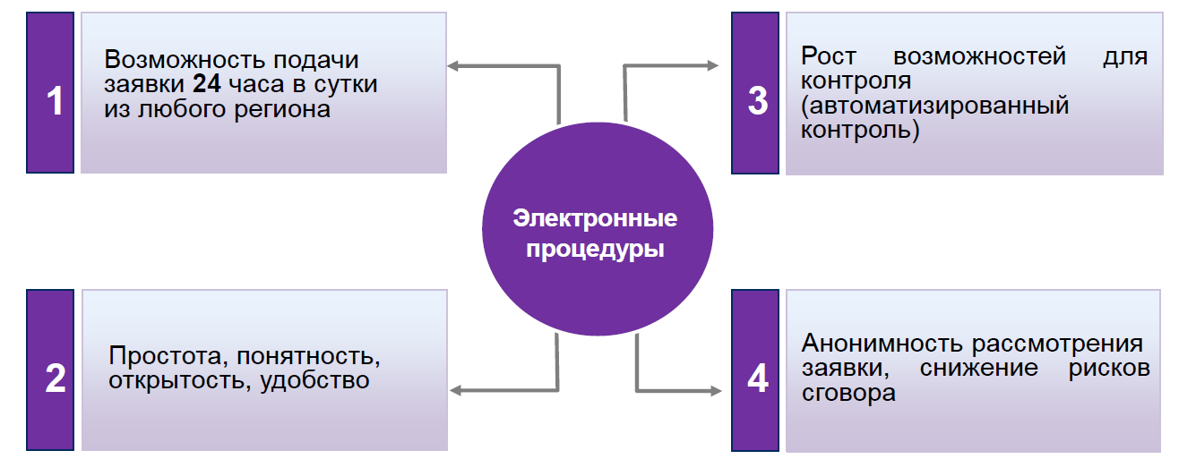
Переход к электронным процедурам закупок
Переход на электронные процедуры позволит участникам контрактной системы более эффективно проводить закупочные процедуры

Slide 190
Переход к электронным процедурам закупок

Slide 191
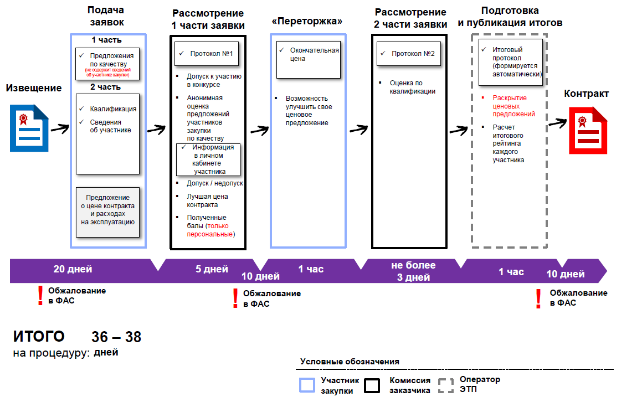
Переход к электронным процедурам закупок

Slide 192
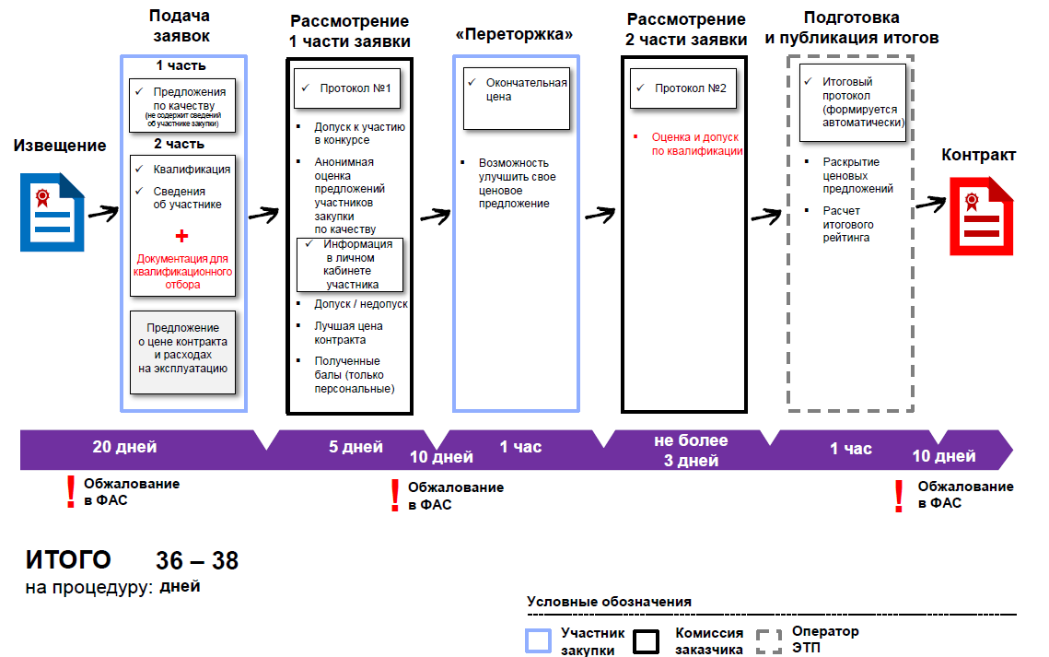
Переход к электронным процедурам закупок

Slide 193
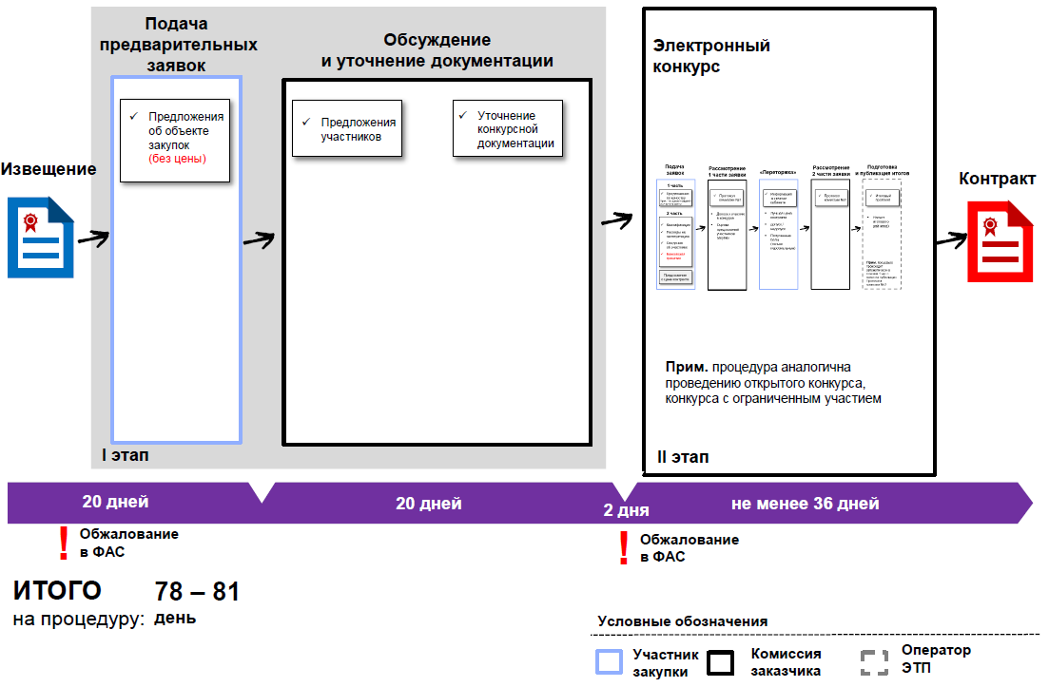
Переход к электронным процедурам закупок

Slide 194
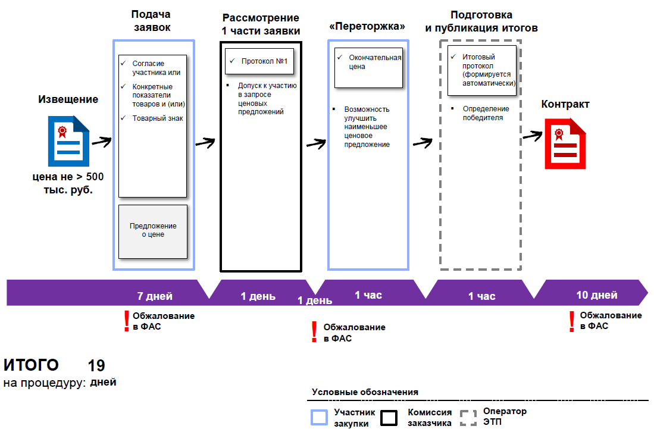
Электронный запрос котировок

Slide 195
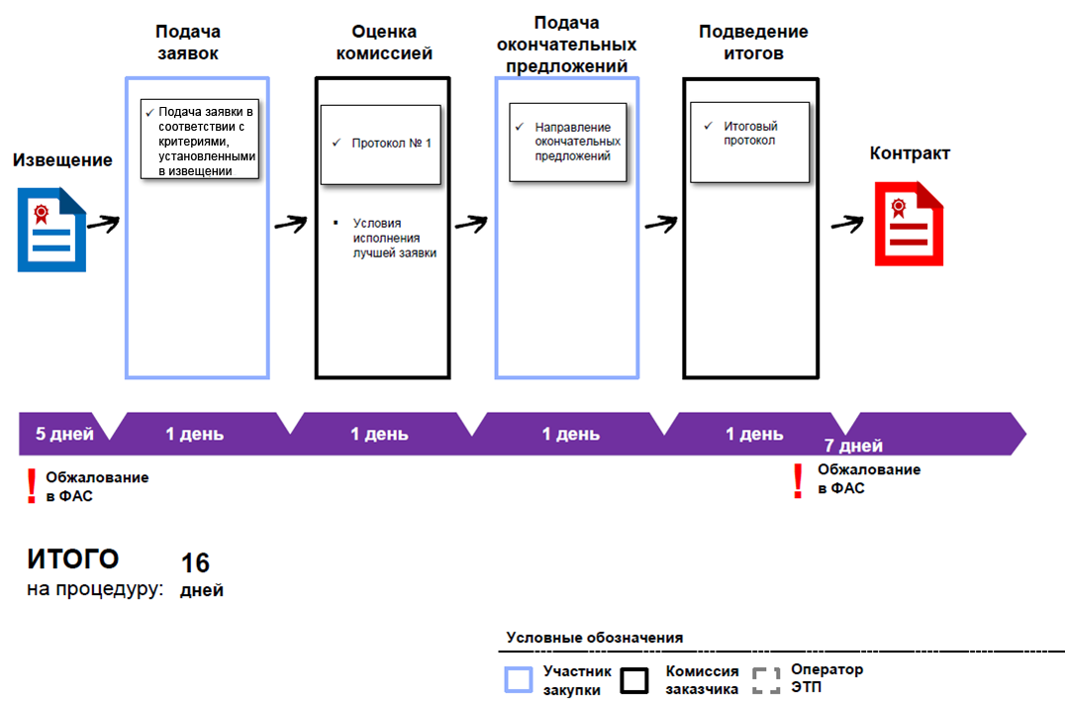
Электронный запрос предложений

Slide 196
Контрактная система: пояснения по случаям, не установленным в НПА

Slide 197
Ответы на вопросы
Бонус: ответы на наиболее популярные вопросы
Экспертиза – как и когда оформлять акт проведения экспертизы?
Экспертиза может быть внутренней (силами заказчика) или внешней (с приглашением экспертов/экспертных организаций). Обязанность по приглашению (внешних) экспертов установлена в небольшом ряде случаев (ч.4,4.1.ст.94). Оформлять отдельный акт (отчет) проведения экспертизы нужно только в случае привлечения (внешнего) эксперта. При проведении экспертизы собственными силами достаточно подписания Акта приемки-передачи товара (оказания услуг, выполнения работ).
НДС – можно ли снизить цену контракта на размер НДС?
Размер НДС никак не влияет на цену контракта. Заказчик не вправе снижать цену контракта в случае заключения контракта с поставщиком, использующим УСН.
Снижение цены контракта возможно по соглашению сторон, но никакого отношения к НДС это не имеет.

Slide 198
Ответы на вопросы
Письмо Минэкономразвития России от 30.12.2015 № ОГ-Д28-16594
При проведении электронного аукциона нельзя подписывать контракт, представленный на бумажном носителе
Вывод Минэкономразвития, изложенный в письме от 30.12.2015 № ОГ-Д28-16594, основан на том, что Закон № 44-ФЗ не предусматривает заключение контракта в письменной форме на бумажном носителе в дополнение к заключенному контракту в электронной форме по результатам электронного аукциона. Требование заказчика выполнить данное действие противоречит положениям законодательства о контрактной системе в сфере закупок и является неправомерным.
Вместе с этим Законом № 44-ФЗ не запрещается сделать копию на бумажном носителе контракта, заключенного в электронной форме, и заверить ее соответствующим образом.

Slide 199
Ответы на вопросы
Письмо Минэкономразвития России от 18.03.2016 № ОГ-Д28-3691
Если цена в конкурсной заявке контракта превышает НМЦК, то она отклоняется
В письме от 18.03.2016 № ОГ-Д28-3691 Минэкономразвития России сообщает, что в соответствии c частью 1 статьи 54 Закона № 44-ФЗ контракт по результатам конкурса заключается на условиях, указанных в заявке на участие в конкурсе, поданной участником конкурса, с которым заключается контракт, и в конкурсной документации.
При заключении контракта его цена не может превышать начальную (максимальную) цену контракта, указанную в извещении о проведении конкурса.

Slide 200
Ответы на вопросы
Письмо Минэкономразвития России от 08.04.2016 № Д28и-859
Победитель запроса котировок вправе представить электронную выписку из ЕГРЮЛ
В письме от 08.04.2016 № Д28и-859 Минэкономразвития России сообщает: исходя из положений статьи 6 Федерального закона от 6 апреля 2011 г. № 63-ФЗ «Об электронной подписи» выписка из ЕГРЮЛ в электронной форме, подписанная квалифицированной электронной подписью налогового органа, равнозначна выписке на бумажном носителе, подписанной собственноручной подписью должностного лица налогового органа и заверенной печатью.
Таким образом, выписка из ЕГРЮЛ в электронной форме, подписанная электронной подписью налогового органа, равнозначна выписке из ЕГРЮЛ на бумажном носителе с печатью и подписью должностного лица налогового органа.
В случае если победитель запроса котировок представил заказчику выписку из ЕГРЮЛ в электронной форме, подписанную электронной подписью налогового органа, такой победитель не может быть признан уклонившимся от заключения контракта в соответствии с частью 11 статьи 78 Закона № 44-ФЗ.

Slide 201
Учебный центр АО «ЕЭТП»
Учебный центр АО «ЕЭТП» функционирует с ноября 2009 года
Постоянно действующие подразделения работают в Москве, Санкт-Петербурге, Чебоксарах, Уфе, Ставрополе, Краснодаре, Калининграде, Хабаровске, Волгограде, Липецке, Новосибирске, Нижнем Новгороде, Екатеринбурге и других городах.
Обучение проходит в форме:
семинаров;
практических тренингов;
вебинаров;
практических конференций;
дистанционных курсов повышения квалификации
По данным на январь 2016 г. учебный центр АО «ЕЭТП» обучил более 60 тыс. слушателей

Slide 202
Благодарим за внимание!
8(495)276-16-26
Общие вопросы 24/7: центр поддержки пользователей
http://cpp.roseltorg.ru

